Slide 1

جدل حول الملك
60-73
تم مقاومة الهوية المسيانية ليسوع المسيح علانية تحضيراً لتضحيته عن الشعب
تلخيص القسم معتمد على ج. دوايت بنتيكوست، تناغم أقوال وأعمال يسوع المسيح (جراند رابيدز: زوندرفان، 1981)
د. ريك جريفيث • مؤسسة الدراسات اللاهوتية الأردنية • BibleStudyDownloads.org

Slide 2
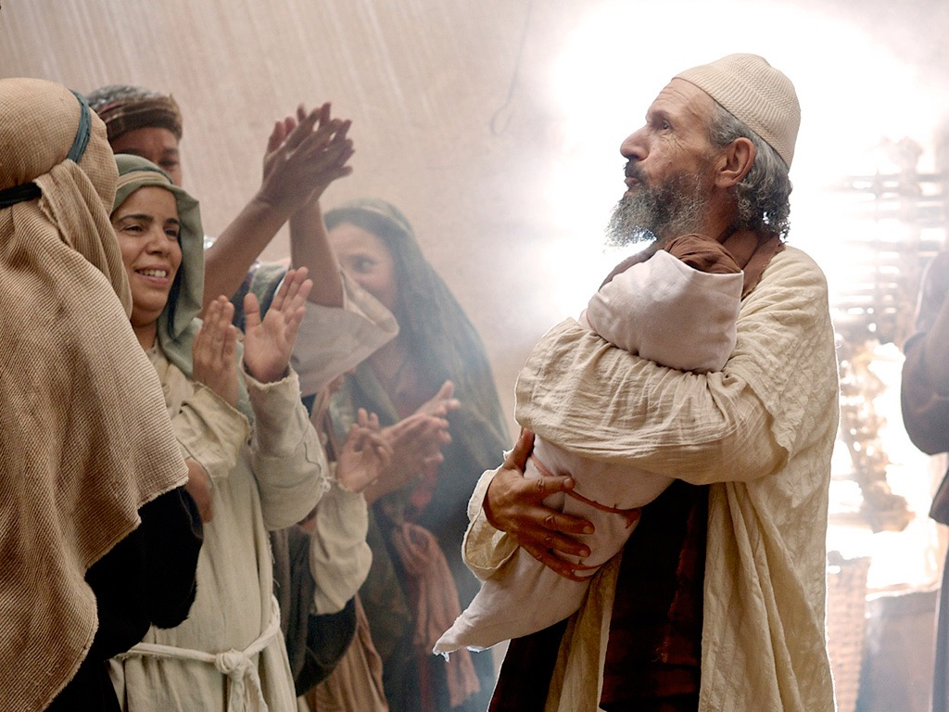
تقديم
الملك
27-1
الهوية المسيانية ليسوع المسيح واضحة في مجيئه،
شهادة يوحنا وقد تم تأكيدها في معموديته وتجربته
تلخيص القسم معتمد على ج. دوايت بنتيكوست، تناغم أقوال وأعمال يسوع المسيح (جراند رابيدز : زوندرفان، 1981)
د. ريك جريفيث• مؤسسة الدراسات اللاهوتية الأردنية • BibleStudyDownloads.org

Slide 3

تقديم
الملك
27-1
إثبات
السفير
وصول
في معموديته
من خلال تجربته
في إعلانه
أسلافه
مجيئه
طفولته
Notes:
Jesus did all that we should expect of the Messiah (King) from the start:
1—He arrived in the proper lineage of David, born of a virgin, and knew his deity even at age 12
2—His forerunner John knew his role in preparing Israel for her king
3—He had the best witnesses possible in the Father (baptism), Spirit (temptation), and John (prophesied herald)

Slide 4

أصالة الملك
28-59
قبول شخصه
§§ 36-28
سلطة الملك
§§ 59-37
Notes:
Many people of various places (Judea, Samaria, Galilee) and types (Nicodemus, Samaritan woman, common Jews) initially believed in him.
Jesus also showed in 19 incidents the power expected of the Messiah to interpret the Law to preach and with authority over men, defilement, Sabbath, nature, sickness, and even death.

Slide 5
ملخص كتاب بنتيكوست
تقديم الملك
أصالة الملك
جدل حول الملك
إعداد الإثني عشر من قبل الملك
مقاومة الملك
تحضير التلاميذ من قبل الملك
التقديم الرسمي للملك
التحضير لموت الملك
رفض الملك
قيامة الملك

Slide 6

زيادة الاستقطاب
القيامة
التحضير
لموت
تحضير
التلاميذ
إعداد
أصالة
تقديم
الجدل
مقاومة
التقديم
الرفض
Notes:
The Life of Christ brought increasing polarization. The more Jesus showed about himself, the greater the resistance to him and his message. Also, the more intense the controversy leading to opposition, the higher priority Christ placed on preparing his men for when he would be gone. The climactic rejection when he presented himself as king of Israel at the Triumphal Entry resulted in rejection to the point of crucifixion followed by the victory of resurrection.
Introduction of the King
Authentication of the King
Controversy over the King
Instruction of the Twelve by the King
Opposition to the King
Preparation of the Disciples by the King
Official Presentation of the King
Preparation for the Death of the King
Rejection of the King
Resurrection of the King

Slide 7
جدل حول الملك
رفض
قبول
هيرودس أنتيباس
مدن الجليل
الفريسيين
أمة إسرائيل
الناصرة
امرأة في بيت سمعان
نساء ثريات يدعمن يسوع
إسرائيل بعد فترة ما بين المجيء
العالم، البحر، المرض، الموت، والعمى
Notes:
OVERVIEW OF THIS SESSION: The Controversy Over the King means that Jesus was debated by those who rejected and accepted Him. Sadly, the nation's leaders who disbelieved had greater authority than women who believed, but Jesus promised many believers after the time between his two comings (Interadvent Age). In the meantime, even the Sea of Galilee, death, blindness, etc., submitted to His power.

Slide 8
أ. رفض البشارة
60
متى 11: 2-19، لوقا 7: 18-35
يتوازى رفض قادة إسرائيل ليوحنا مع المقاومة المتزايدة للمسيح وتقديمه للملكوت

Slide 9
ب. توبيخ مدن الجليل
61
متى 11: 20-30
لعن يسوع مدن الجليل التي شهدت معجزاته مع بقائهم غير مؤمنين ليوضح كيف أن قلوب الشعب اليهودي قد فاقت قساوة الأمم

Slide 10
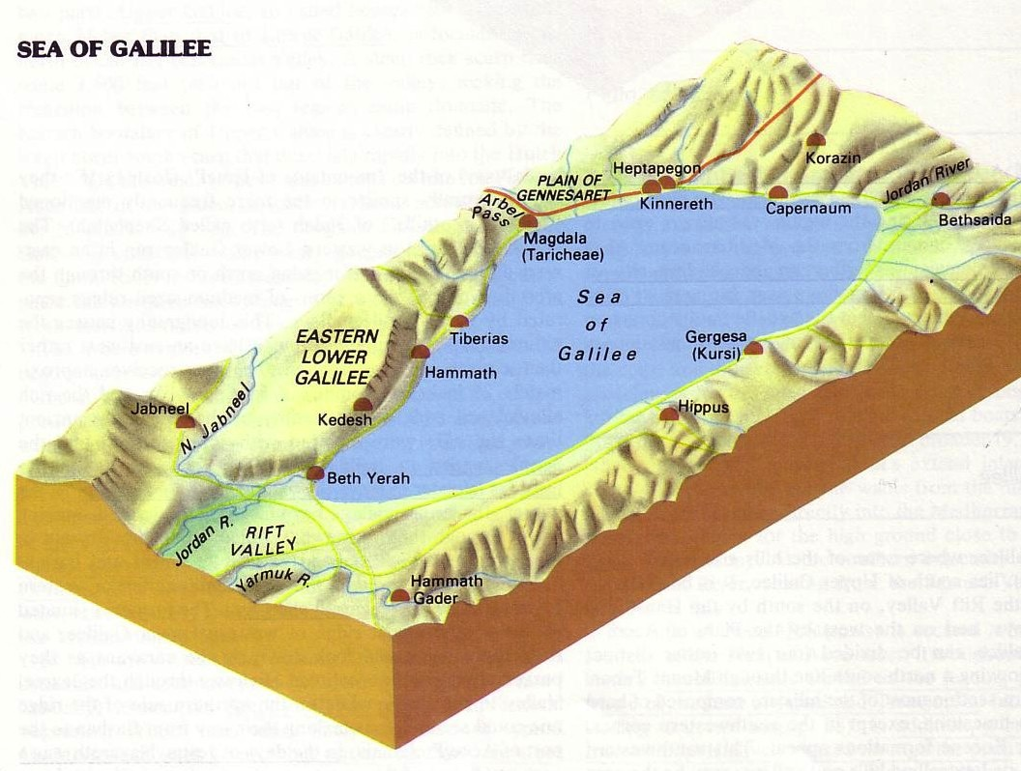
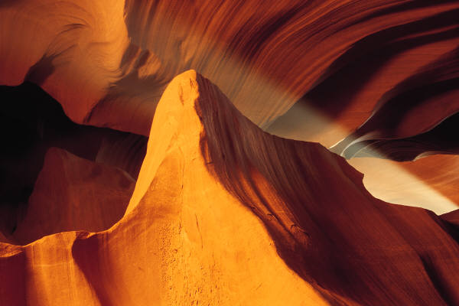
منطقة المدن الثلاث
172
Point f
حينئذ ابتدأ يوبخ المدن التي صنعت فيها أكثر قواته لأنها لم تتب
ويل لك يا كورزين ويل لك يا بيت صيدا لأنه لو صنعت في صور وصيداء القوات المصنوعة فيكما لتابتا قديماً في المسوح والرماد ولكن أقول لكم إن صور وصيداء تكون لهما حالة أكثر احتمالاً يوم الدين مما لكما
و أنت يا كفرناحوم المرتفعة إلى السماء ستهبطين إلى الهاوية لأنه لو صنعت في سدوم القوات المصنوعة فيك لبقيت إلى اليوم ولكن أقول لكم إن أرض سدوم تكون لها حالة أكثر احتمالاً يوم الدين مما لك
متى 11: 20-24

Slide 11
1. دينونة غير المؤمنين
متى 11: 20-24
أدان يسوع المنطقة اليهودية في الجليل لمقاومته في عدم إيمان ذاكراً أنهم سيتعرضون لدينونة أعظم من الأمم الذين لم يستقبلوا معجزات أصيلة

Slide 12
2. تفسير سبب عدم الإيمان
متى 11: 25-27
سبب استمرار مدن الجليل في عدم الإيمان هو عمى إسرائيل الروحي النابع من تاريخ سابق من الرفض الإرادي لإعلان الله

Slide 13
3. دعوة للإيمان
متى 11: 28-30
حتى في رسالة الدينونة قدم المسيح راحة من حمل الأثقال الناتجة عن الخضوع للأنظمة الفريسية بالثقة في شخصه

Slide 14
ت. الإستقبال من قبل خاطئ
62
لوقا 7: 36-50
يعلن المسيح أن مقاومة الفريسيين من خلال تجاوب البر الذاتي لديهم عندما يسمعونه يعلن الغفران للمرأة التائبة ذات السمعة السيئة في بيت سمعان الفريسي

Slide 15


هل كانت مريم المجدلية
هي المرأة
حاملة قارورة الطيب؟
المرأة
و
قارورة الطيب
مريم
المجدلية
والكأس
المقدسة
لا . في لوقا غير مذكور اسمها
ولكن في الأناجيل الأخرى
هي مريم من بيت عنيا
بكل وضوح
كما ورد
في
شيفرة دافنشي

Slide 16

لم يكن هذا مثل لوقا ٧: ٣٦-٥٠ مع يسوع والمرأة الخاطئة

Slide 17

دهن يسوع
مشترك بين جميع روايات الإنجيل الأربعة:
زيارة غير معلنة من قبل امرأة
يدهن رأس يسوع و/ أو قدميه
يمسح قدميه بشعرهاشكوى التلاميذ من الهدر / يهوذا
وبَّخ يسوع التلاميذ
في المنزل
جرة المرمر (ماعدا في يوحنا)
منزل مملوك لرجل يدعى سيمون

Slide 18

دهن يسوع
لوقا ٧ : ٣٦ - ٥٠
في وقت مبكر في الخدمة
البكاء
للعبادة، مغفورة خطايا المرأة (لوقا ٧:٤٨)
بواسطة زانية
لم يذكر اسمها في منزل سمعان الفريسي
(لوقا ٧:٤٠) في بلدة غير معروفة
متى ٢٦: ٦ – ١٣
مرقس ١٤: ۳ – ٩
يوحنا ١٢: ١ – ١١
خلال أسبوع الآلام
لم يلاحظ بكاء
للدفن ، لا تحتاج المرأة إلى الصفح
من قبل مريم أخت لعازر في منزل سمعان الأبرص(متى ٢٦: ٦ ؛ مرقس ١٤: ٣) في بيت عنيا مسقط رأس لعازر (يوحنا١٢: ١)

Slide 19
د. شهادة للملك
63
لوقا 8: 1-3
عدة نساء ثريات مؤمنات أعلنوا إيمانهم بالمسيح من خلال شهادتهم ودعمهم المادي لخدمته

Slide 20
ج. رفض المسيح وعرضه من قبل القادة
64
متى 12: 22-37، مرقس 3: 20-30
في أهم نقطة تحول في خدمة يسوع تتصاعد المقاومة الفريسية من خلال رفض المسيح في ربط قوته في طرد الأرواح للشيطان حيث دافع المسيح عن نفسه لأن مصير الأمة يعتمد على ما يفكرون به عنه

Slide 21
ح. طلب آية من قبل القادة
65
متى 12: 38-45
عندما أظهر قادة إسرائيل عدم أمانتهم لله كمعلمين وعد المسيح بأن يغلب الموت في قيامته وهي آية لا يمكن ربطها بالشيطان وأعلن الطبيعة الحقيقية لإسرائيل كونها أشر من الفترة ما قبل خدمة يوحنا بسبب رفض الأمة

Slide 22
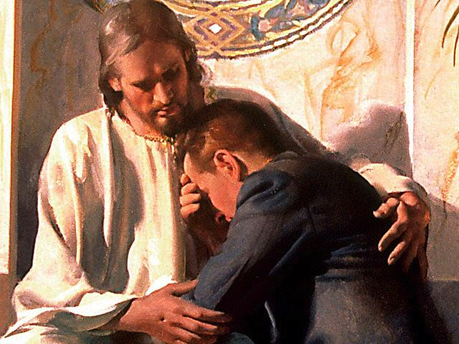
هل يغفر المسيح كل خطايا المؤمن؟

Slide 23
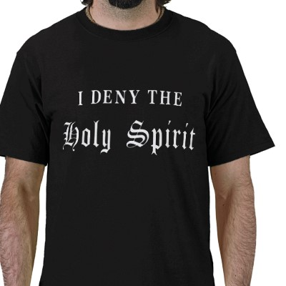
التجديف ضد الروح القدس
في مجموعتك الصغيرة...
هل سبق لك أن عرفت أي شخص يعتقد أنه ارتكب هذه الخطيئة؟
ماذا حدث؟

Slide 24
آيات التجديف
xiv
1. متى 12: 31-32 " لذلك أقول لكم ، كل خطيئة وتجديف يمكن أن يغفر - باستثناء التجديف على الروح القدس ، الذي لن يغفر أبدا. 32كل من يتكلم ضد ابن الإنسان يمكن أن يغفر له، ولكن كل من يتكلم ضد الروح القدس لن يغفر له أبدا، لا في هذا العالم ولا في العالم الآتي.
2. مرقس 3: 28-29 " اَلْحَقَّ اَلْحَقَّ أَقُولُ لَكُمْ: إِنَّ جَمِيعَ ٱلْخَطَايَا تُغْفَرُ لِبَنِي ٱلْبَشَرِ، وَٱلتَّجَادِيفَ ٱلَّتِي يُجَدِّفُونَهَا. ^{٢٩} وَلَكِنْ مَنْ جَدَّفَ عَلَى ٱلرُّوحِ ٱلْقُدُسِ فَلَيْسَ لَهُ مَغْفِرَةٌ إِلَى ٱلْأَبَدِ، بَلْ هُوَ مُسْتَوْجِبٌ دَيْنُونَةً أَبَدِيَّةً». أَقُولُ لَكُمْ: إِنَّ جَمِيعَ ٱلْخَطَايَا تُغْفَرُ لِبَنِي ٱلْبَشَرِ، وَٱلتَّجَادِيفَ ٱلَّتِي يُجَدِّفُونَهَا. ^{٢٩} وَلَكِنْ مَنْ جَدَّفَ عَلَى ٱلرُّوحِ ٱلْقُدُسِ فَلَيْسَ لَهُ مَغْفِرَةٌ إِلَى ٱلْأَبَدِ، بَلْ هُوَ مُسْتَوْجِبٌ دَيْنُونَةً أَبَدِي".

Slide 25
وجهات نظر غير مقبولة حول التجديف
xiv
استخدام اسم المسيح عبثاً
نمط حياة خاطئ يجعل المؤمن يفقد خلاصه إلى الأبد (غير قابل للتوبة(
لن يذهب دعاة الكف عن التدخين إلى الجنة

Slide 26
وجهات نظر غير مقبولة
عن التجديف
xiv
4. يمكن أن تحدث هذه الخطيئة فقط أثناء خدمته الأرضية، وبالتالي لا يمكن أن تحدث اليوم. يسوع ليس جسدياً هنا يصنع المعجزات - يجب أن يكون ملتزماً بوجهه.
5. عدم إيمان غير مسيحي يستمر حتى الموت.
Notes:
Slide 398

Slide 27
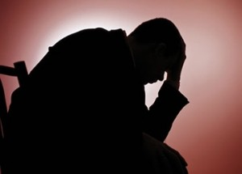
وجهات نظر غير مقبولة حول التجديف
xiv
6. عهر
طلاق
انتحار

Slide 28
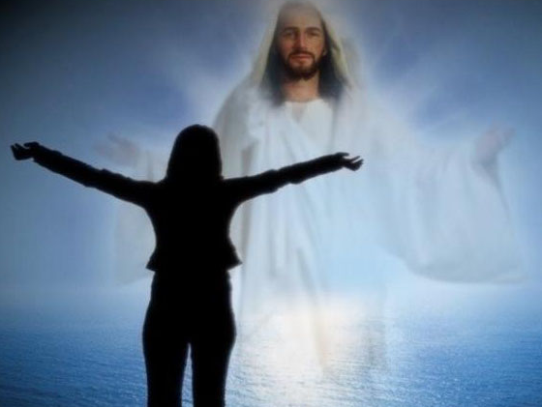
المشكلة التي تم حلها
xiv
السياق

Slide 29
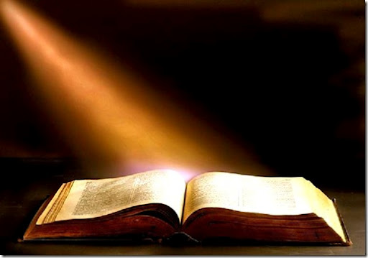
سياق النص
xiv
شفى المسيح أعمى/أبكم (متى 12: 22)
زعمت الحشود: "إنه المسيح!"
قال الفريسيون: "إنه شيطاني!"
أعطى يسوع ردا ثلاثيا (12: 25-29)

Slide 30
المشكلة التي تم حلها
xiv
السياق
طبيعة الخطيئة

Slide 31
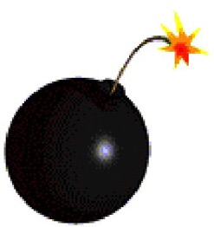
طبيعة الخطيئة
xv
تحدث
ضد الروح القدس
النتائج الأبدية (أي التي يرتكبها فقط غير المؤمنين)
إسناد خاطئ
ليس "خطية حتى الموت" (يوحنا الأولى 5: 16-17؛ 1 كورنثوس 11: 30)

Slide 32
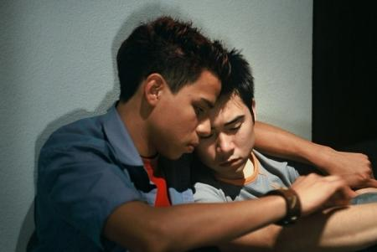
اقتراحات للإرشاد
xv
أ. الكرازة
ب. الضمان
ت. التوبة

Slide 33
خ. رفض الأمة من قبل المسيح
66
متى 12: 46-50، مرقس 3: 31-35، لوقا 8: 19-21
رداً على الرفض من قادة إسرائيل فقد رفض المسيح الأمة ولهذا فمن المتوقع أن يضع الله إسرائيل بعيداً ليحضر شكلاً جديداً من الملكوت في زمن ما بين المجيئين

Slide 34
د. الإعلان في ضوء الرفض
67-71
رداً على رفض الأمة يقدم المسيح إعلاناً يتعلق نظام الملكوت في العصر الحالي بالتزامن مع إظهارات قوته

Slide 35
1. نظام الملكوت في العصر الحالي
67
متى 13: 1-53، مرقس 4: 1-34، لوقا 8: 4-18
يتميز عصر ما بين المجيئين بالتعايش ما بين الخير والشر بينما يتم اعلان كلمة الله بحيث تبدأ صغيرة وغير محسوسة ولكنها تصل إلى كل أجزاء العالم لتشمل كل من اليهود والأمم وتنتهي بالدينونة قبل الألفية

Slide 36
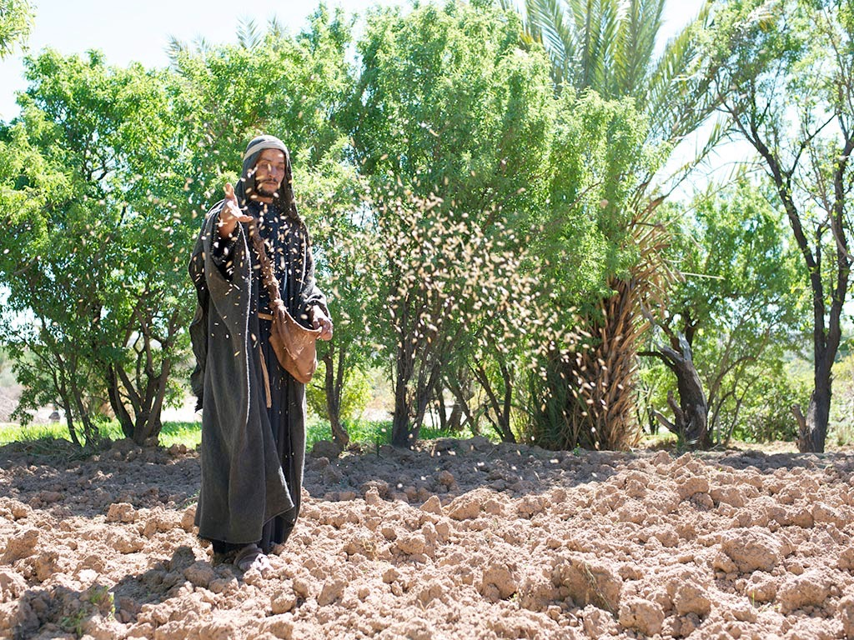

صور
كتابية
مجانية
متَّى 13: 1-23؛ مرقس 4: 1-20؛ لوقا 8: 1-15
مَثَل الزارع

Slide 37
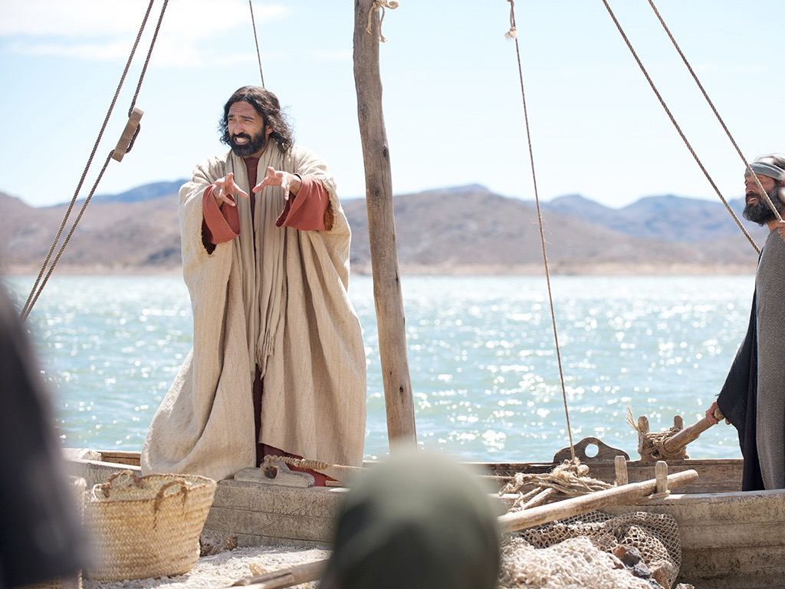

Slide 39
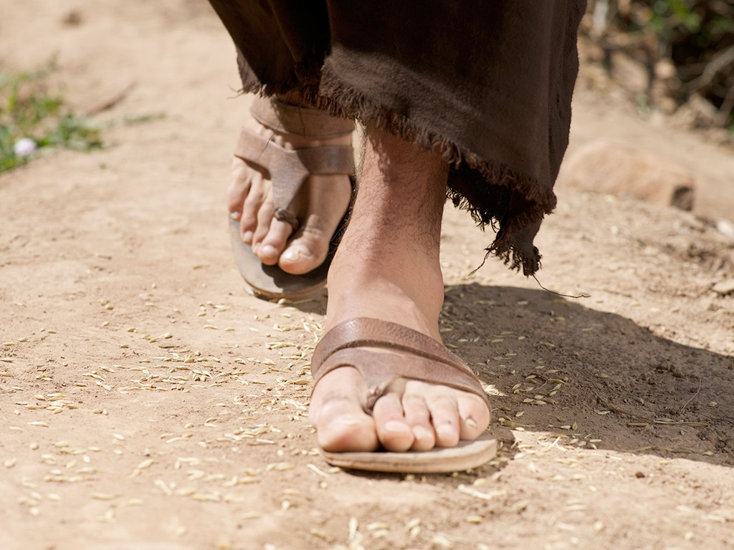

Slide 40
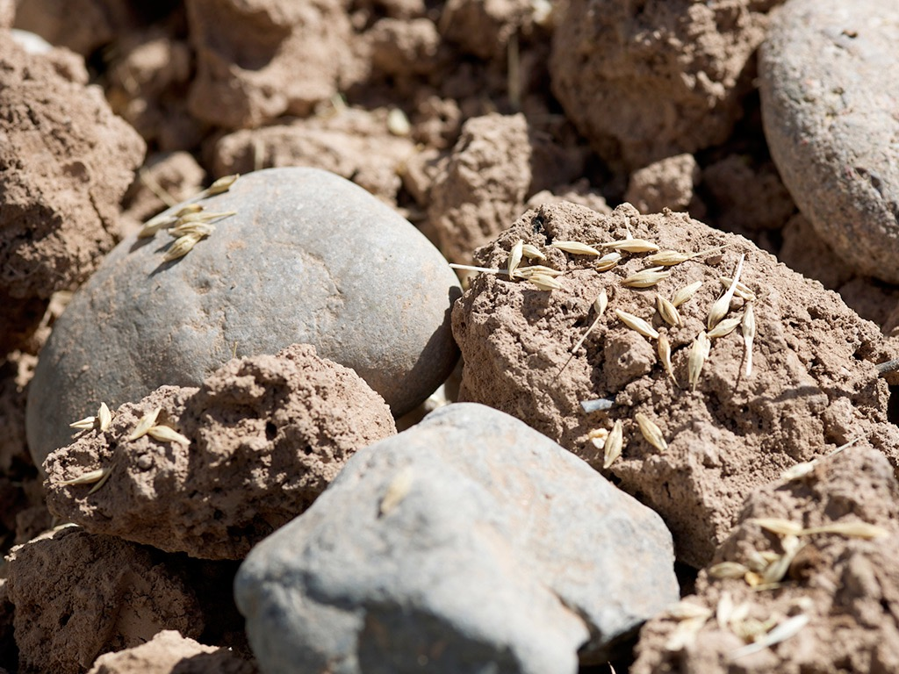

Slide 41
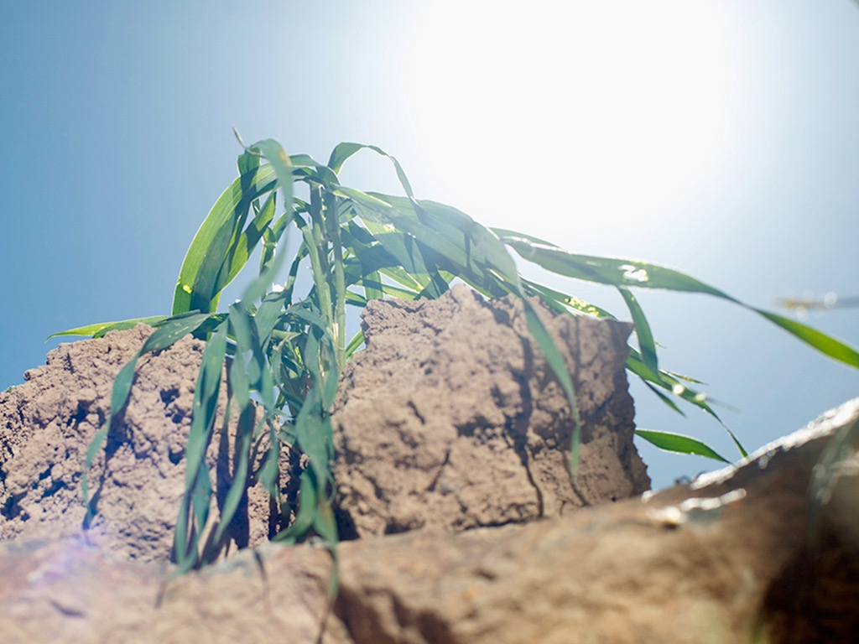

Slide 42
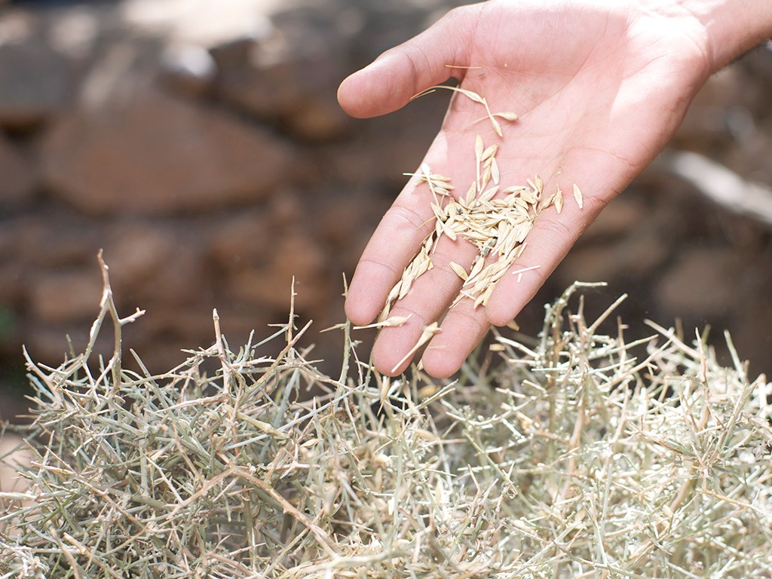

Slide 43
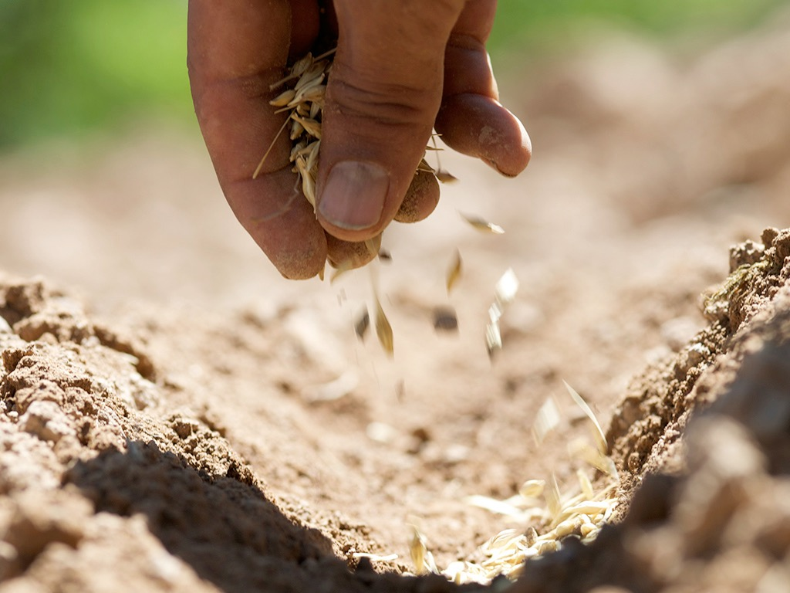

Slide 44
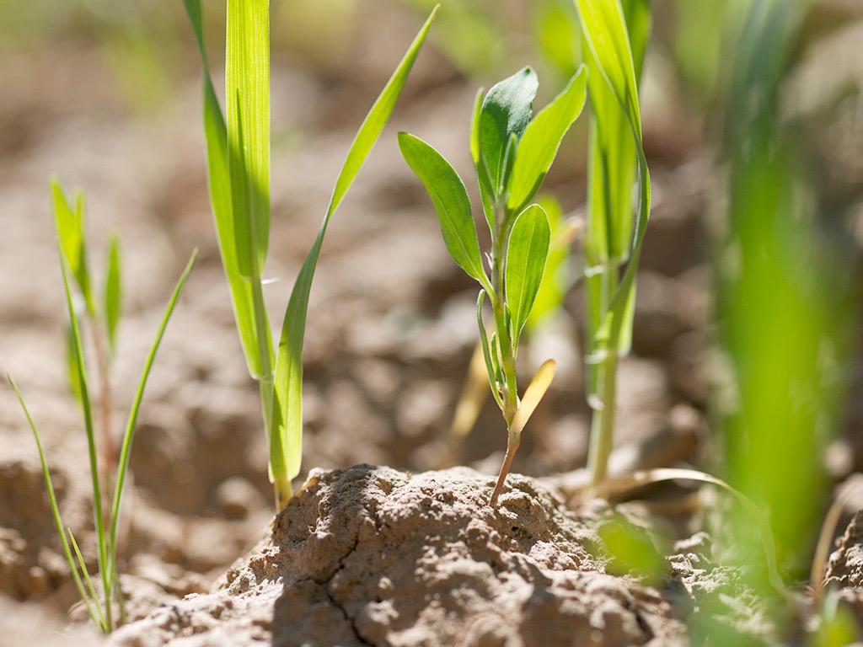

Slide 45
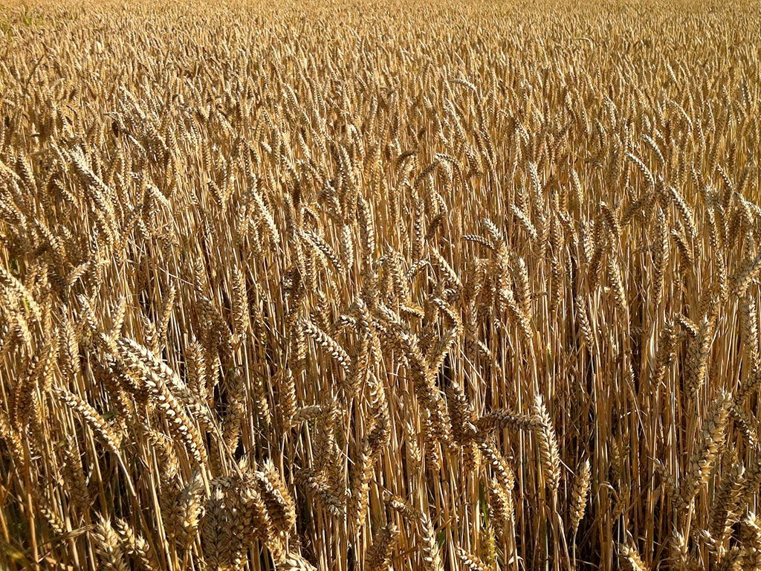

Slide 46
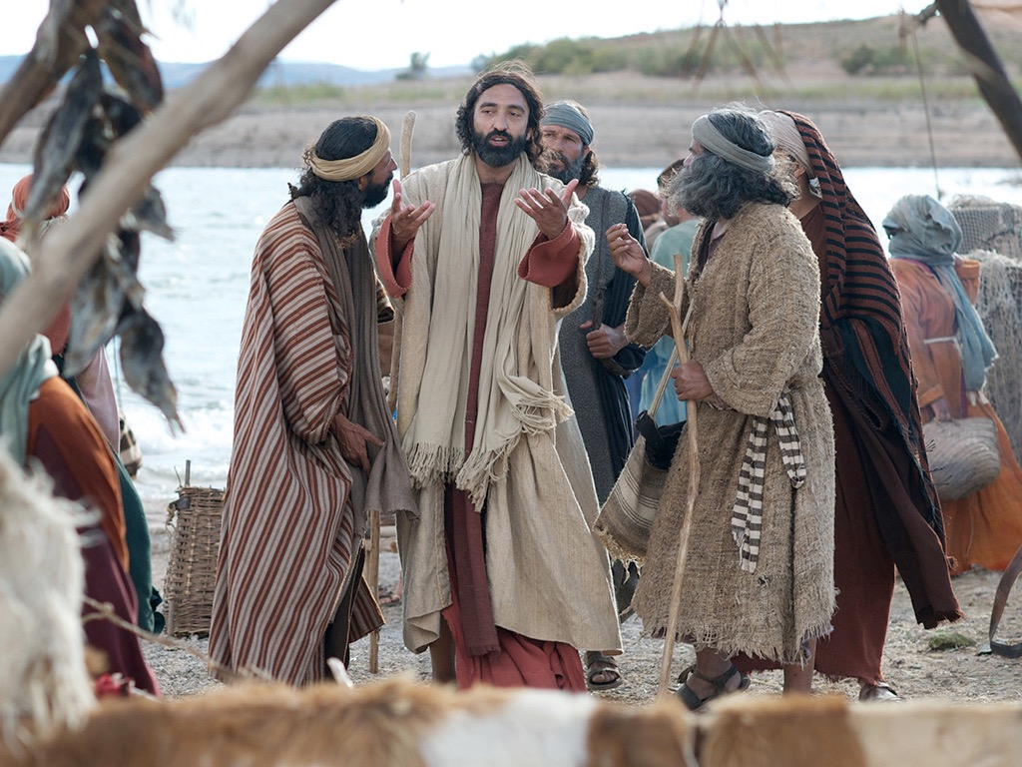

Slide 47
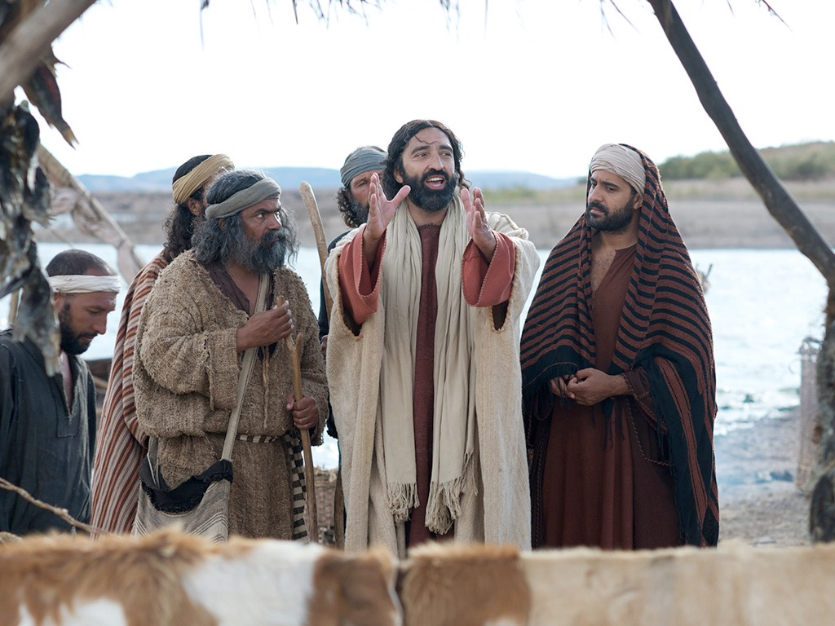

Slide 48
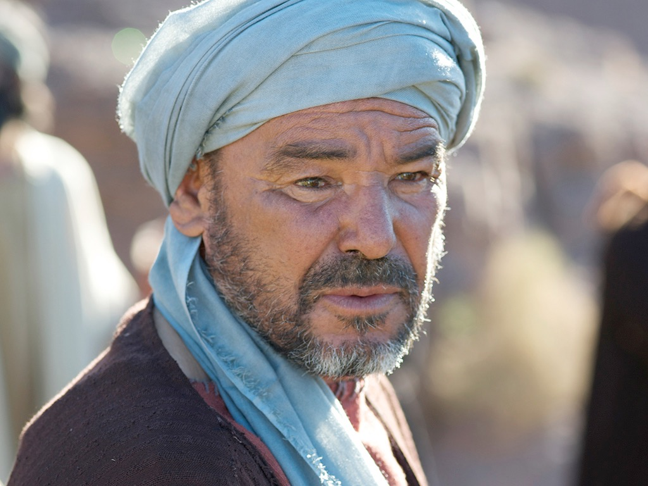

Slide 49
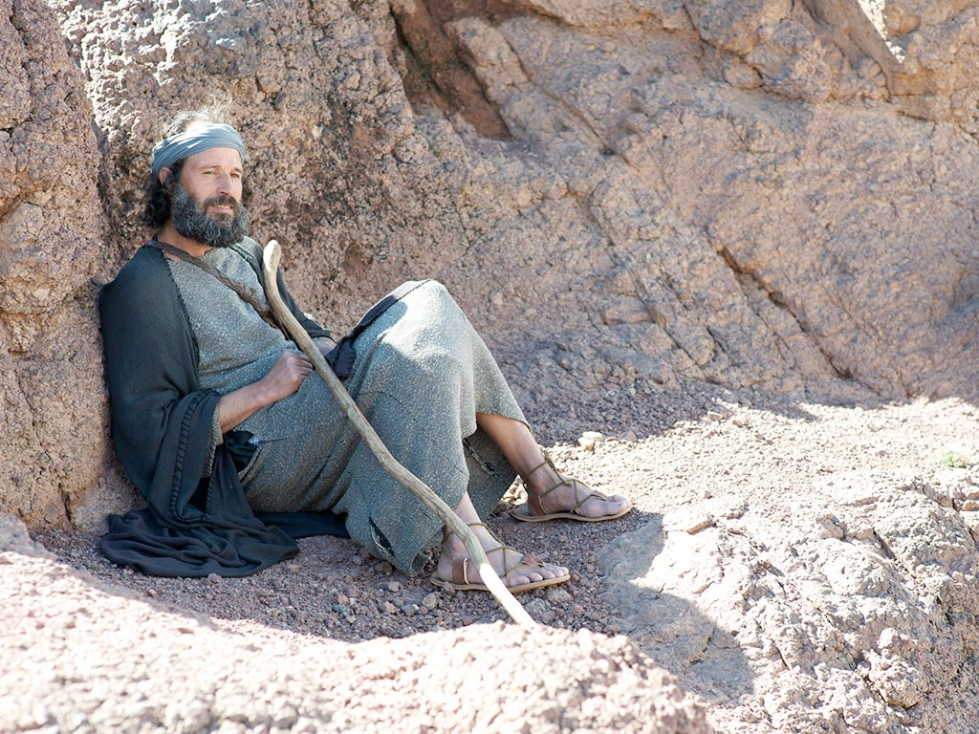

Slide 50
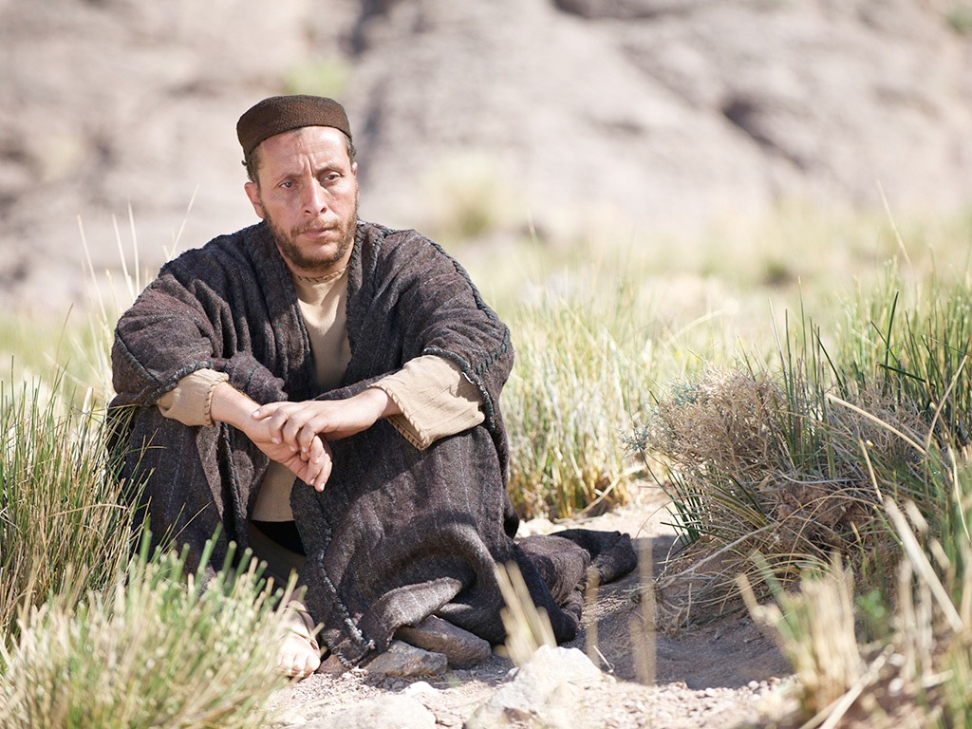

Slide 51
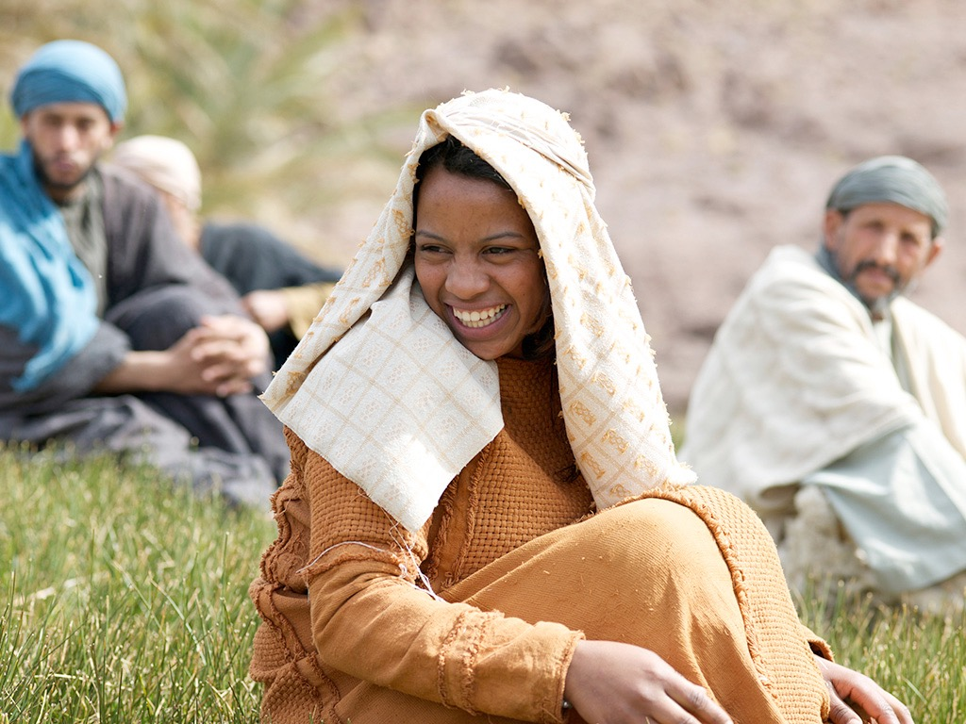

Slide 52
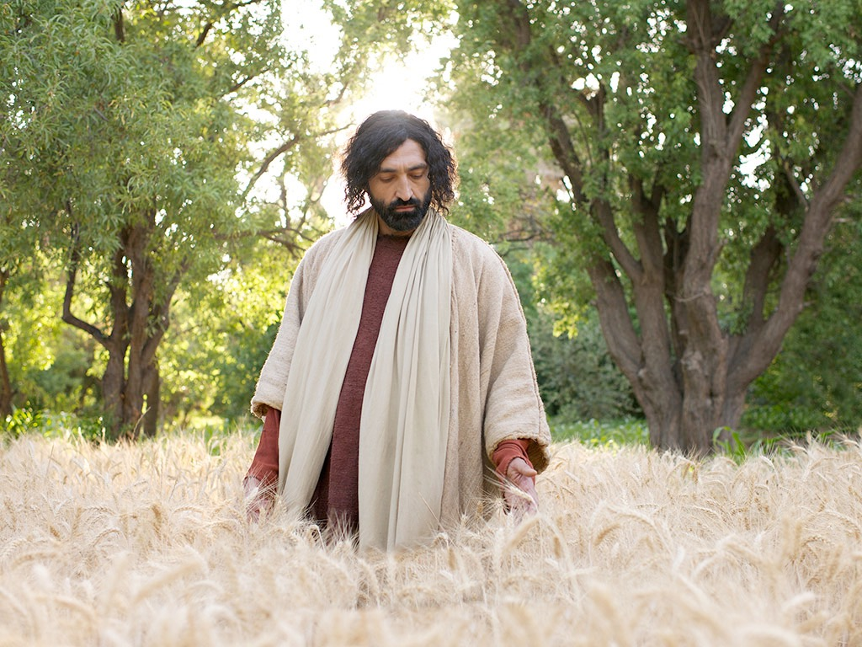

Slide 53
الكلمة في صور
صور كتابية مجانية

Slide 54

استخدمت بإذن رسمي
إنجيل
متى
إنجيل
مرقس
إنجيل
لوقا
إنجيل
يوحنا
نظرًا لإنتاج Lumo لمواد النشر الخاصة به ، نأسف لإبلاغك بأنه لا يمكننا ترخيص صورنا لعملاء آخرين خارج
freebibleimages.org
هذه الصور غير مرخصة لإعادة استخدامها في الفيديو أو النشر أو الوسائط الأخرى. لا يمكن إعادة توزيع الصور والملفات التي تم تنزيلها من خلال أي موقع ويب آخر غير freebibleimages.org أو استخدامها في أي سياق تؤدي فيه الرسالة المصاحبة إلى تقويض الإيمان المسيحي والإنجيل.
لا يمكن استخدام الصور إلا في العروض التقديمية التعليمية والمدونات ووسائل التواصل الاجتماعي ، وكلها يجب أن تكون مصحوبة بالإشارة إلى
www.LumoProject.com.
Picture courtesy of BBM
© All Rights Reserved.
www.bigbookmedia.com

Slide 55
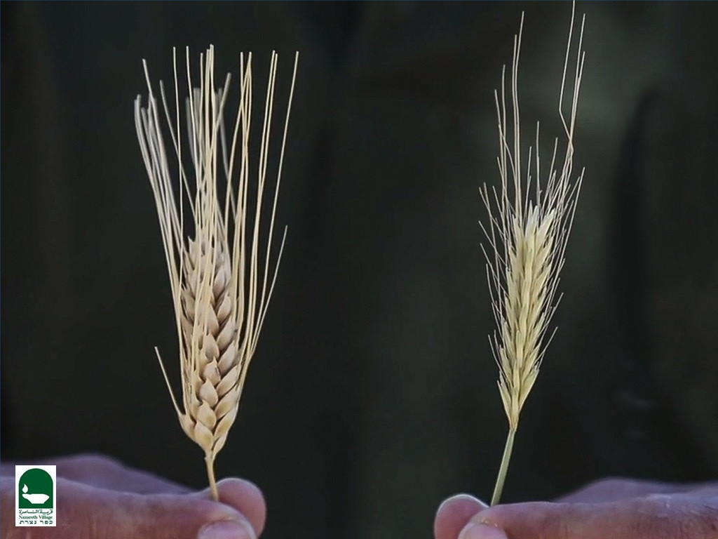

صور كتابية مجانية
مثل القمح والزوان
متى 13: 24-30

Slide 56
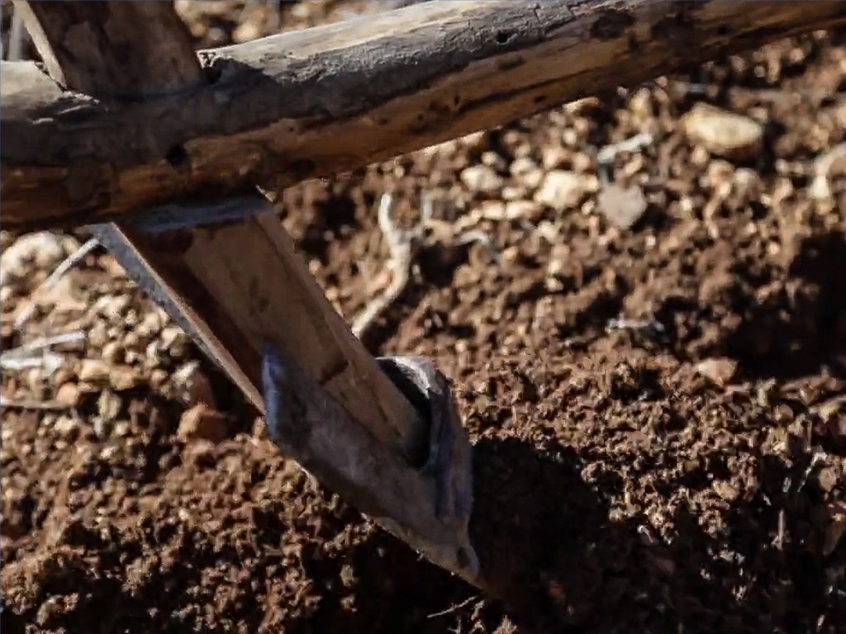

Slide 57
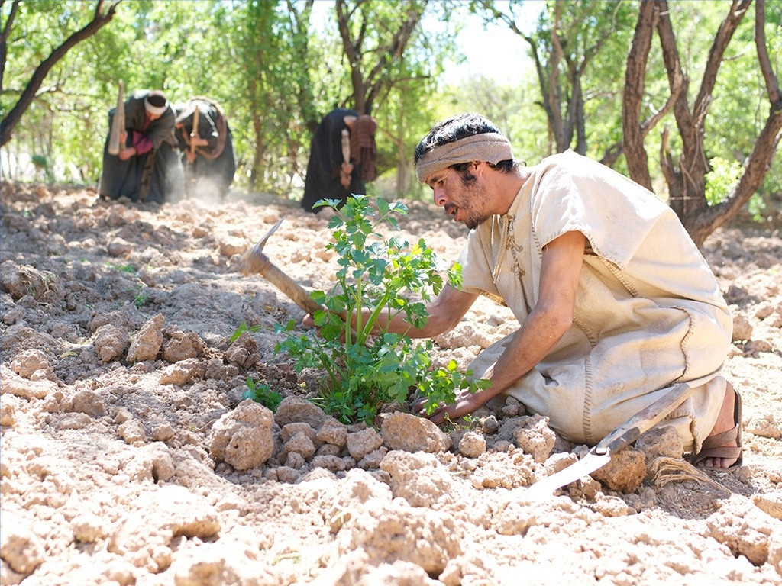

Slide 58
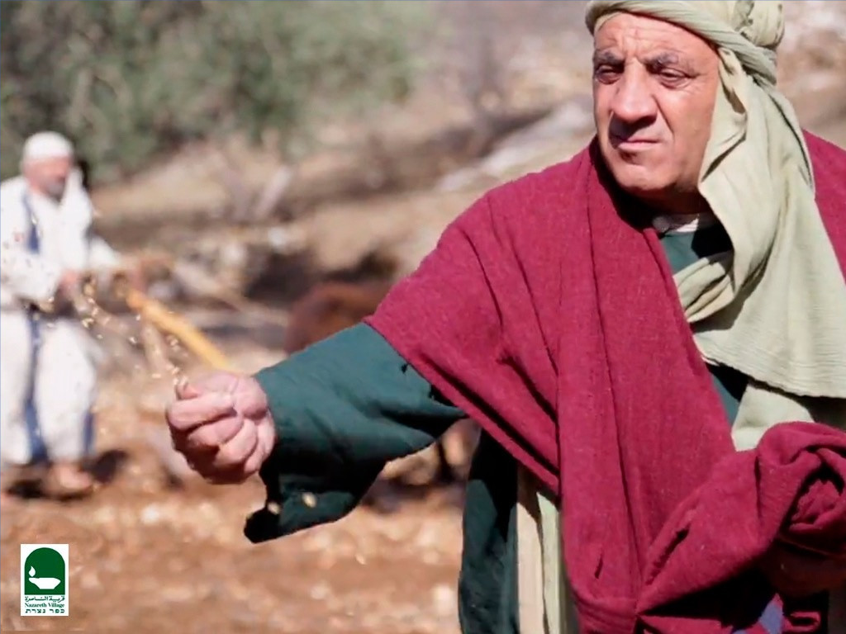

Slide 59
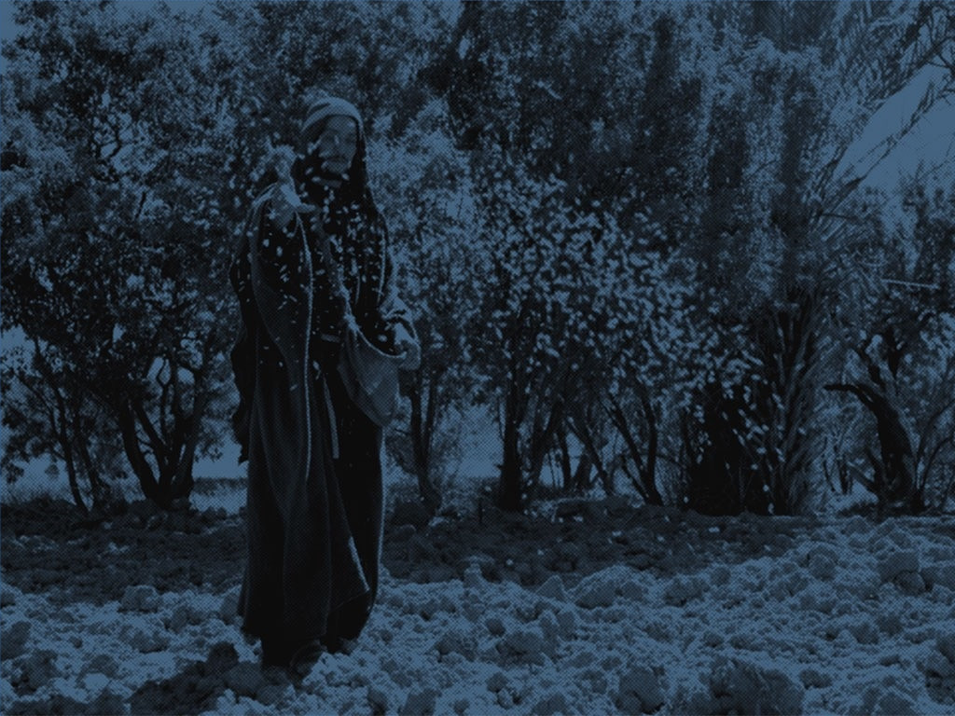

Slide 60
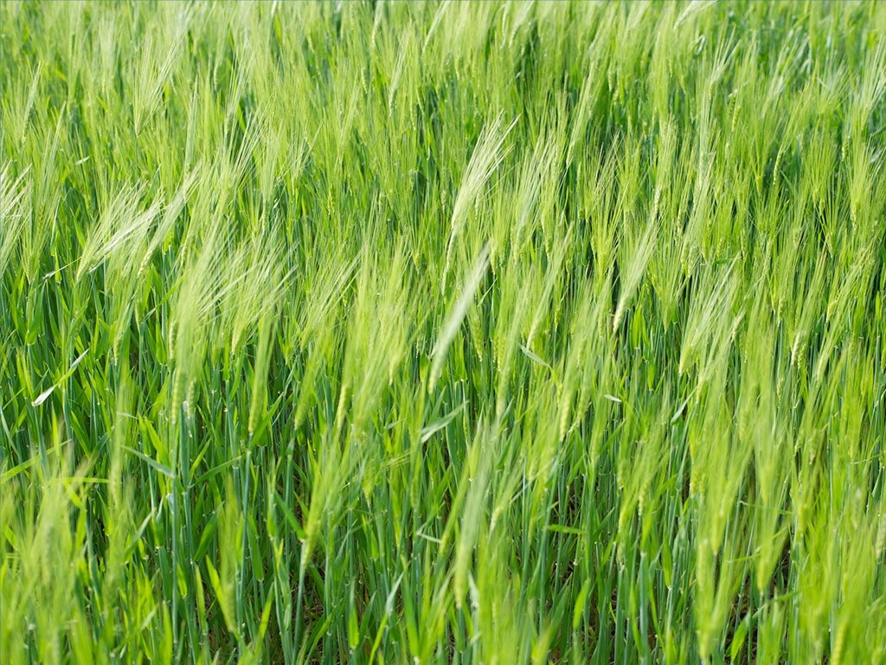

Slide 61
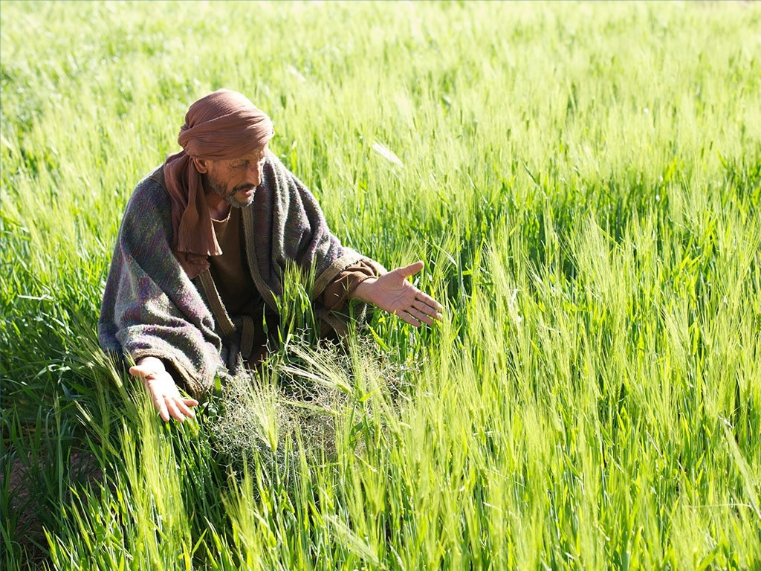

Slide 62
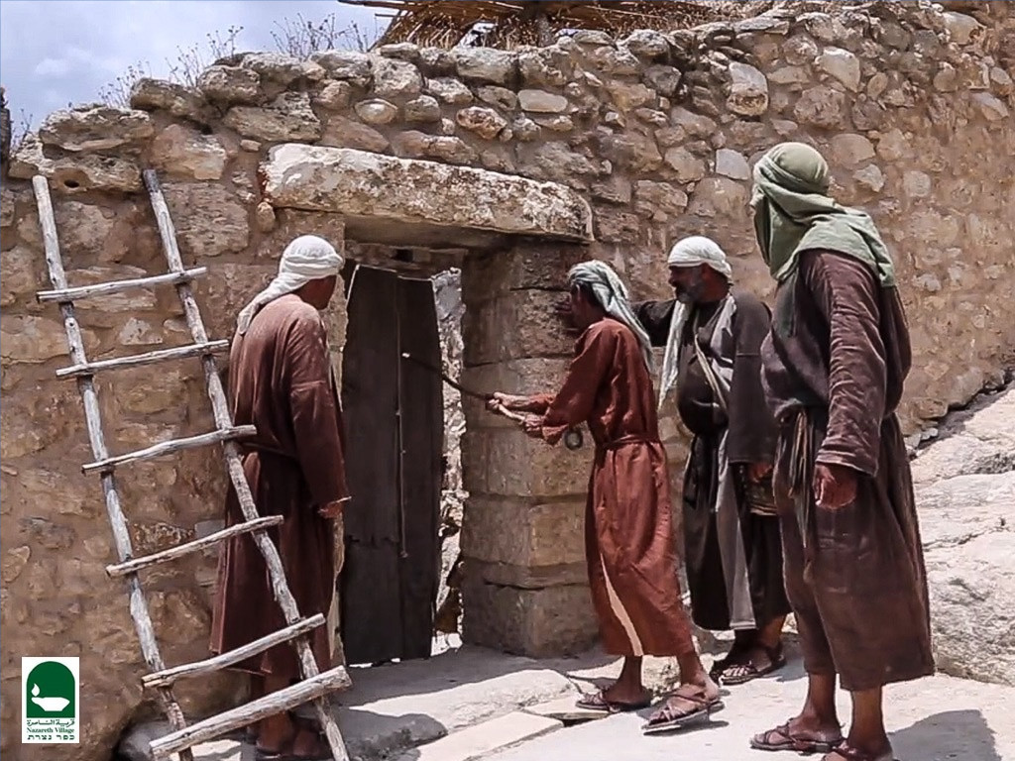

Slide 63
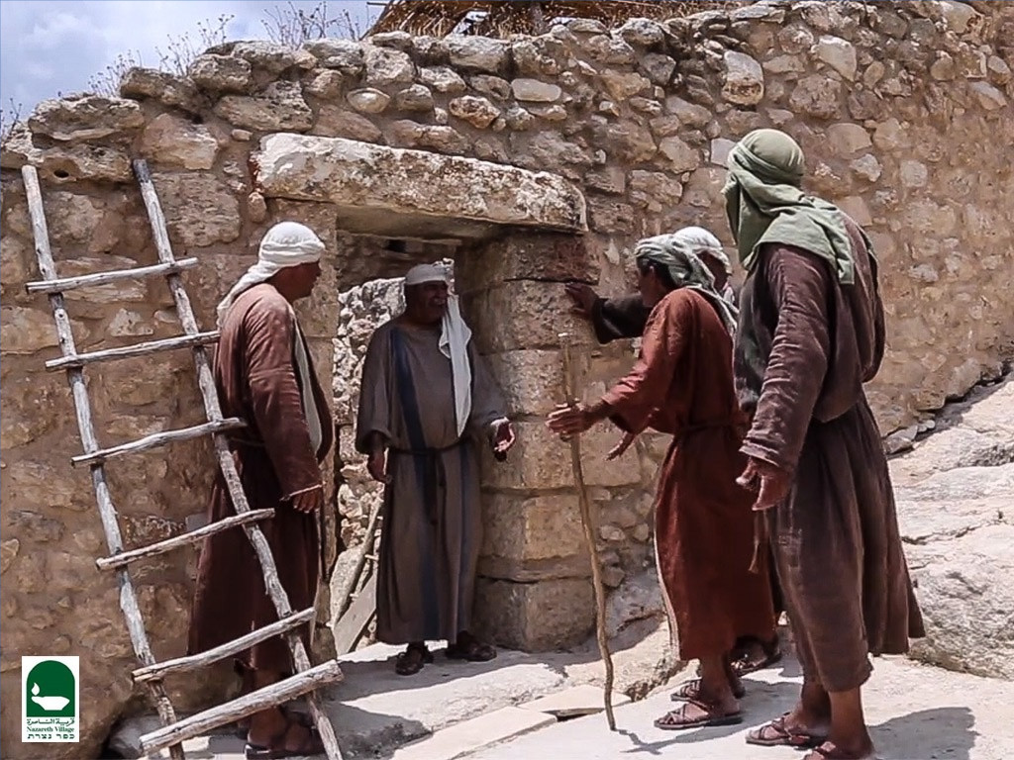

Slide 64
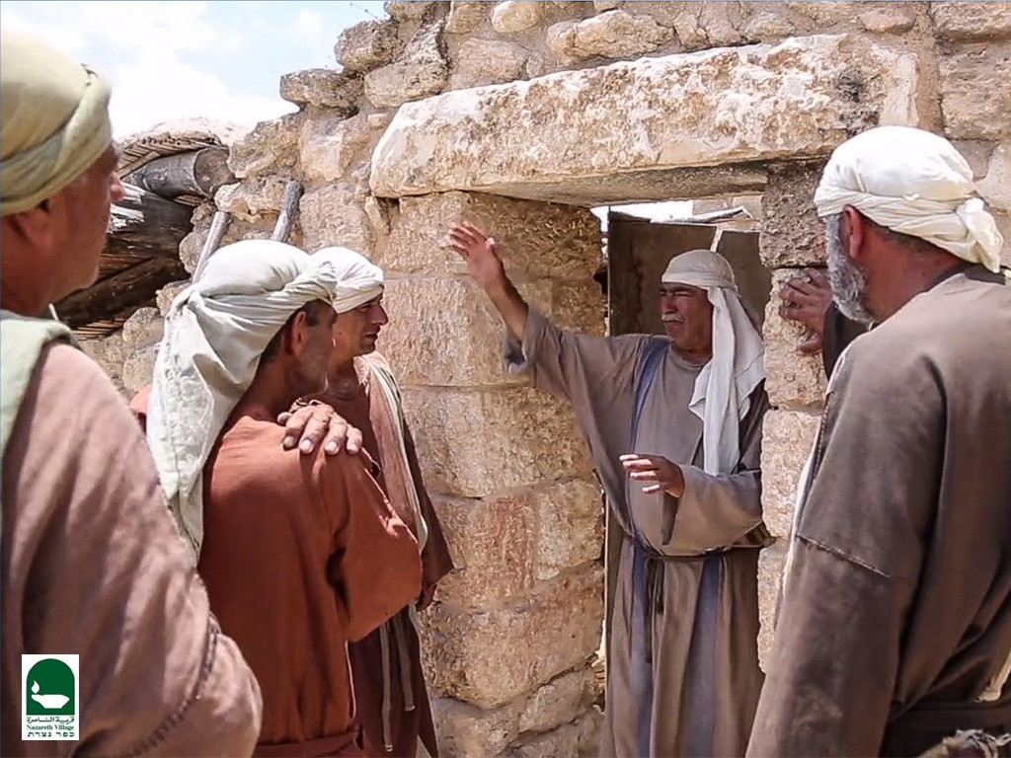

Slide 65
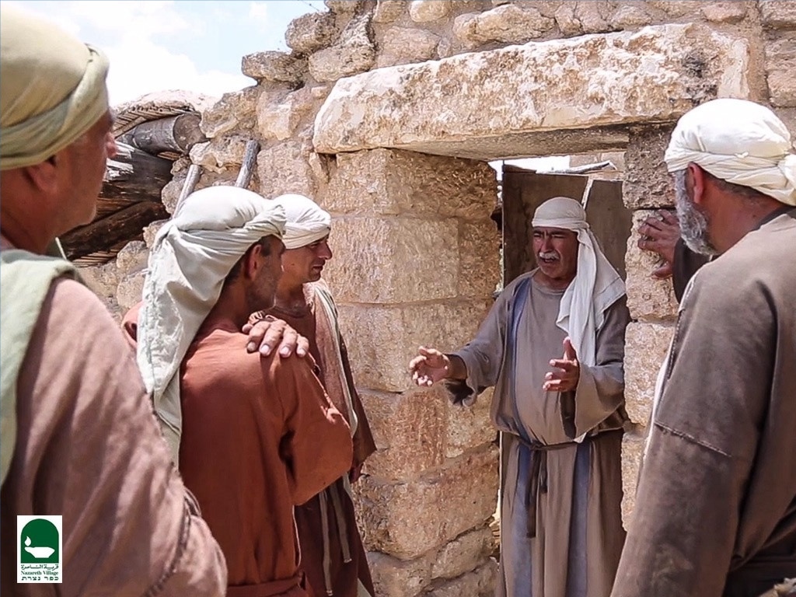

Slide 66
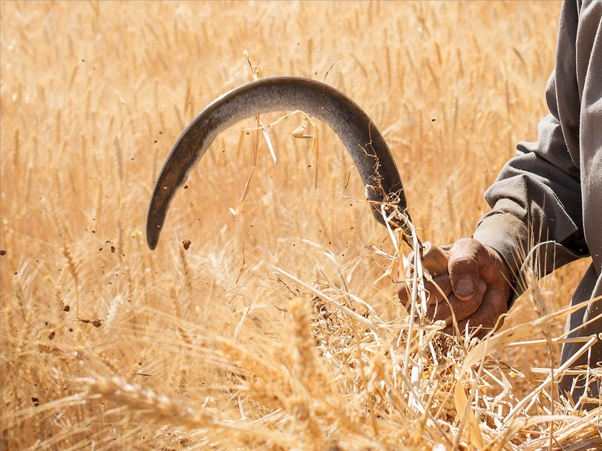

Slide 67
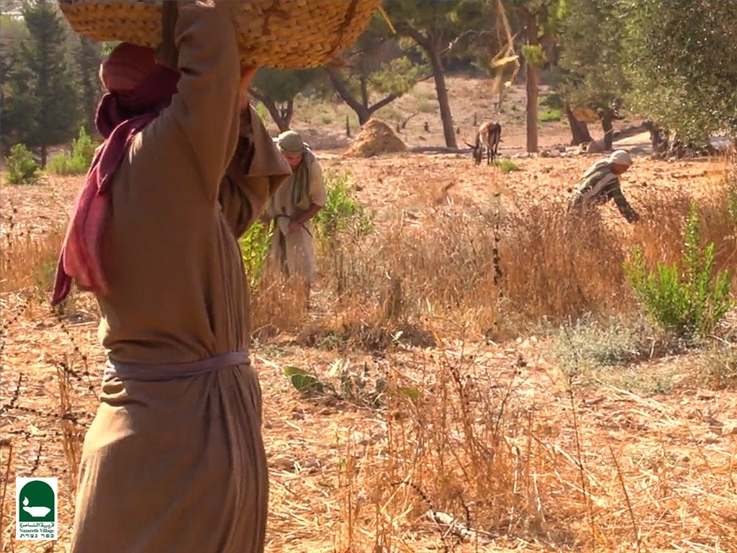

Slide 68
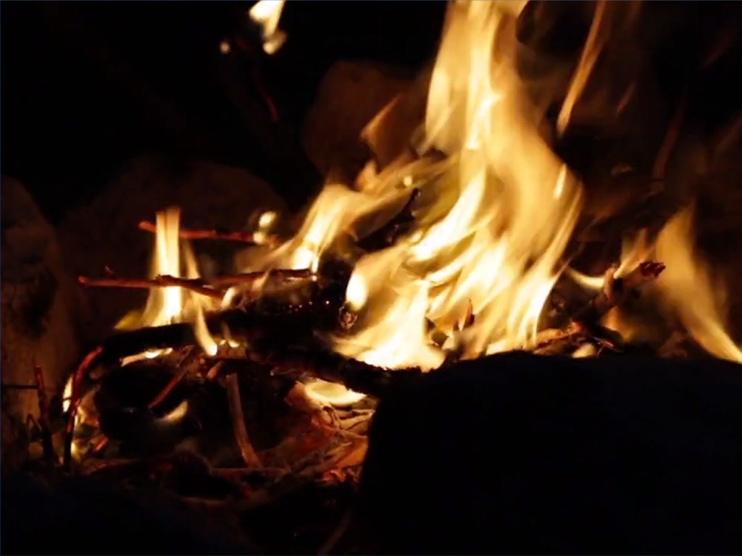

Slide 69
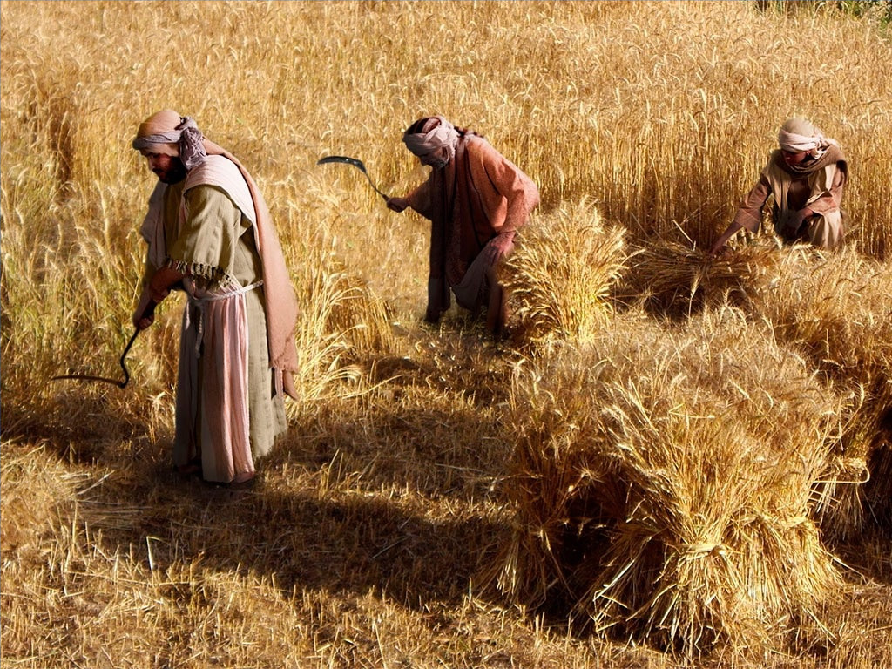

Slide 70
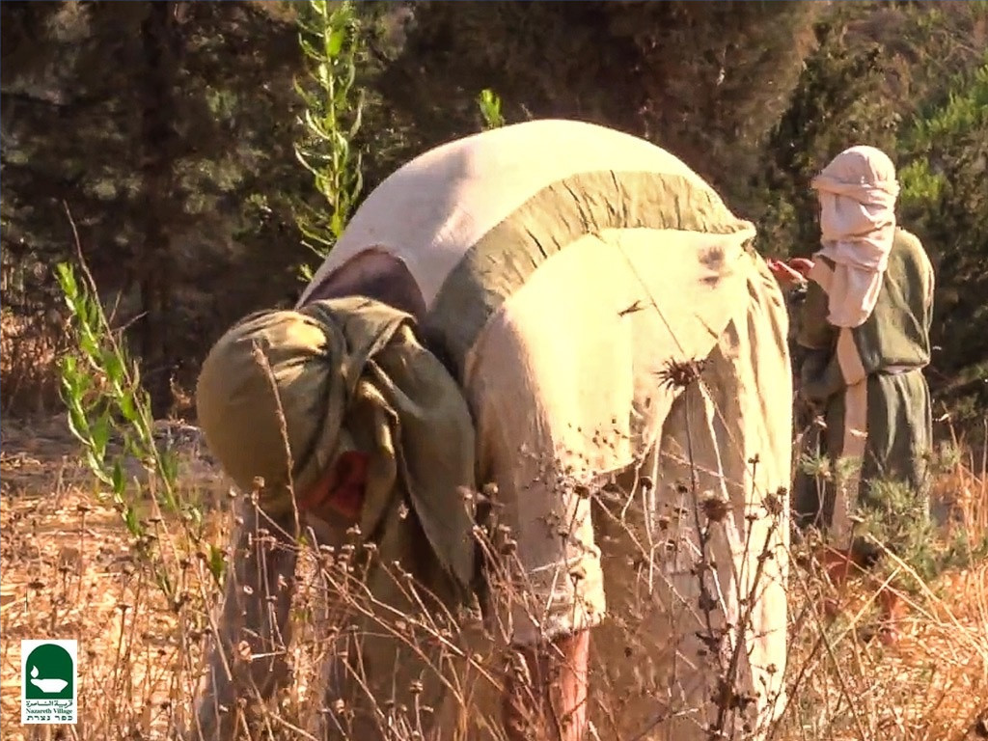

Slide 71
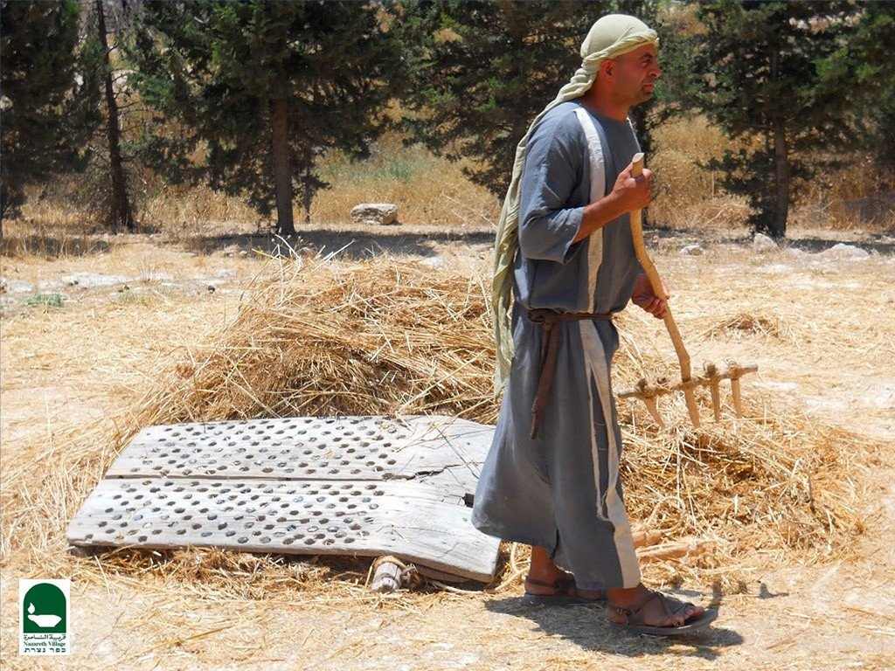

Slide 72
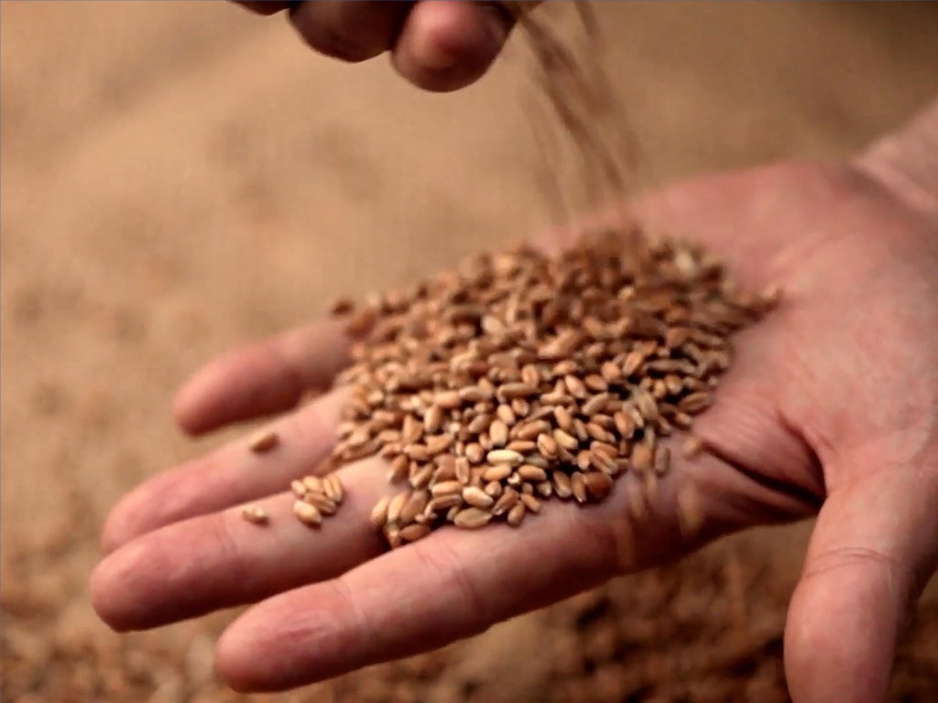

Slide 74
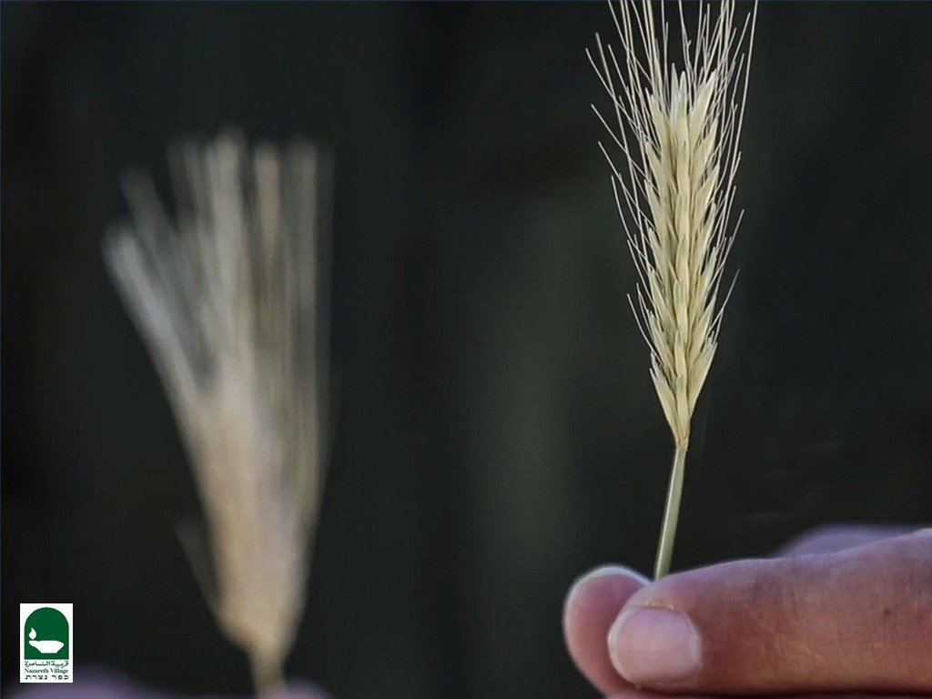

Slide 75
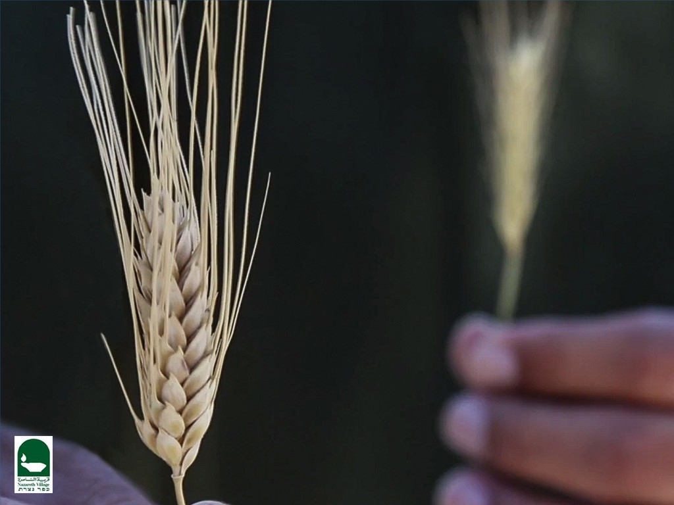

Slide 76


Slide 77
أمثال متى 13
79أ
أمثال البحر (خارج البيت للجموع)
التربة (13: 3-9 ، 18-23) الزراعة
  القضية: لماذا رفضت إسرائيل والقادة المسيح؟
  الفكرة الرئيسية: يحدد التقبل الإنتاجية ، وهي مشكلة قلبية.
الطر (13: 24-30 ، 36-43) الزراعة
  القضية: ما الذي يفسر التدين الزائف في العالم؟
  الفكرة الرئيسية: زرع الشيطان مملكة مزيفة في العالم لن يتم الكشف عنها بالكامل حتى الدينونة
نمو بذور الخردل (13: 31-32)
  القضية: هل سيبقى هذا المجيء على قيد الحياة؟
  الفكرة الرئيسية: سيبدأ صغيرا ، لكن البرنامج الجديد سينمو في جميع أنحاء العال.
عملية التخمير (13:33) النمو
  القضية: كيف ستنمو هذه المملكة الجديدة؟
  القضية الرئيسية: سوف ينمو الملكوت من ديناميكية داخلية (الروح القدس)، وليس من تنظيم خارجي (اليهودية).
مارك بيلي، كلية دالاس اللاهوتية

Slide 78
أمثال متى 13
79أ
الأمثال في البيت (داخل البيت للتلاميذ)
قيمة الكنز المخفي (13:44)
  المسألة: ما مدى قيمة ملكوت الله الجديد العميق هذا بالنسبة لنا؟
  الفكرة الرئيسية: ملكوت الله ذو قيمة كبيرة لدرجة أن الإنسان يجب أن يتخلى عن كل شيء ليكون جزءا منه.
قيمة تاجر اللؤلؤ (13:45-46)
  المسألة: ما مدى قيمة هذا الملكوت بالنسبة للمسيح؟
  الفكرة الرئيسية: تم تأسيس الملكوت من خلال تضحية المسيح الكاملة بنفسه.
مسؤولية شبكة السحب (13:47-50)
  المسألة: ما مدى اتساع الدعوة إلى المملكة؟
  الفكرة الرئيسية: يجب أن يتم التبشير دون تمييز.
رب الأسرة (13:52) المسؤولية
  المسألة: ما هي مسؤوليات التلاميذ في الملكوت؟
  الفكرة الرئيسية: يجب أن نعلم الحقائق القديمة والجديدة حول برنامج ملكوت الله. إحدى الحقائق الجديدة الرئيسية التي لم يتم تدريسها في العهد القديم هي عصر الكنيسة لليهود والأمم دون تمييز (أف 3: 3-6، 9 مقابل زك 8: 23).
مارك بيلي، كلية دالاس اللاهوتية

Slide 79
2. قوة على الطبيعة
68
متى 8: 18، 23-27، مرقس 4: 35-41، لوقا 8: 22-25
من خلال تهدئة بحر الجليل العاصف يؤكد المسيح أنه الرب على الطبيعة حتى يدرك التلاميذ أنه في يوم من الأيام سوف تخضع كل الخليفة له ويثقوا به مهما واجهوا من تجارب

Slide 80
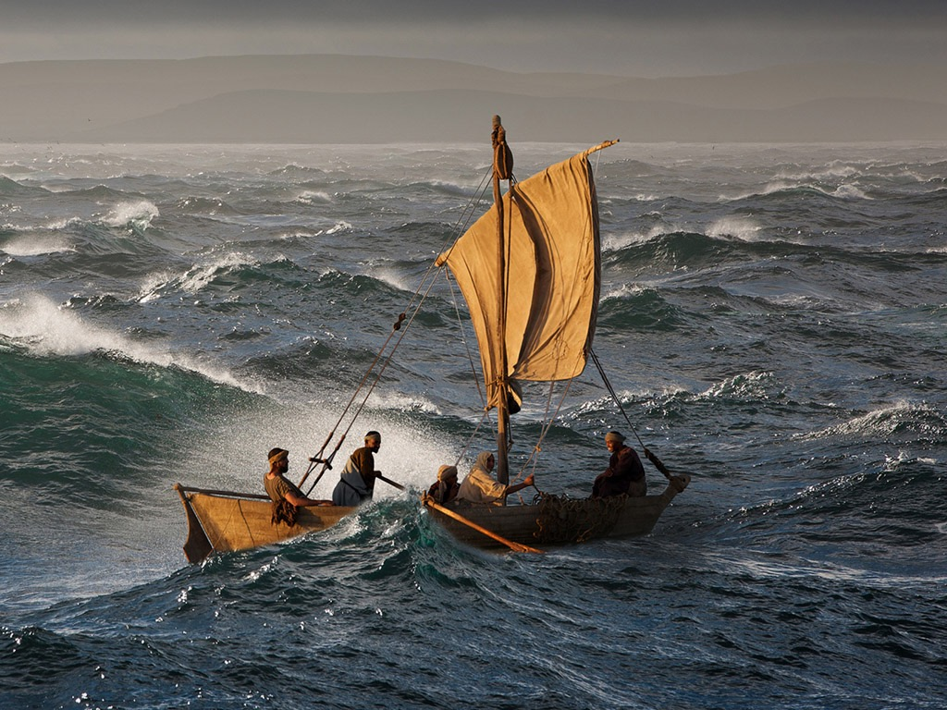
صور كتابية مجانية
متى 8: 23-27
مرقس 4: 35-41
لوقا 8: 22-25
يسوع يهدئ العاصفة

Slide 81
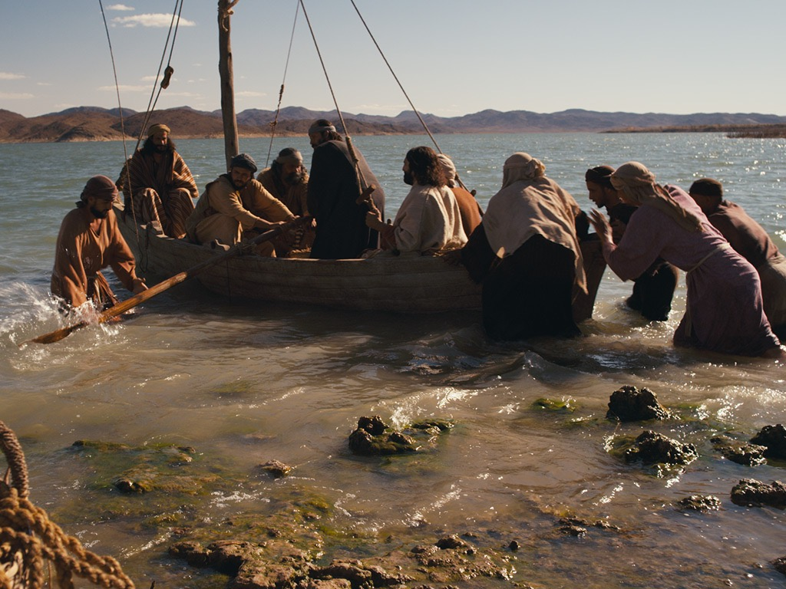

Slide 82
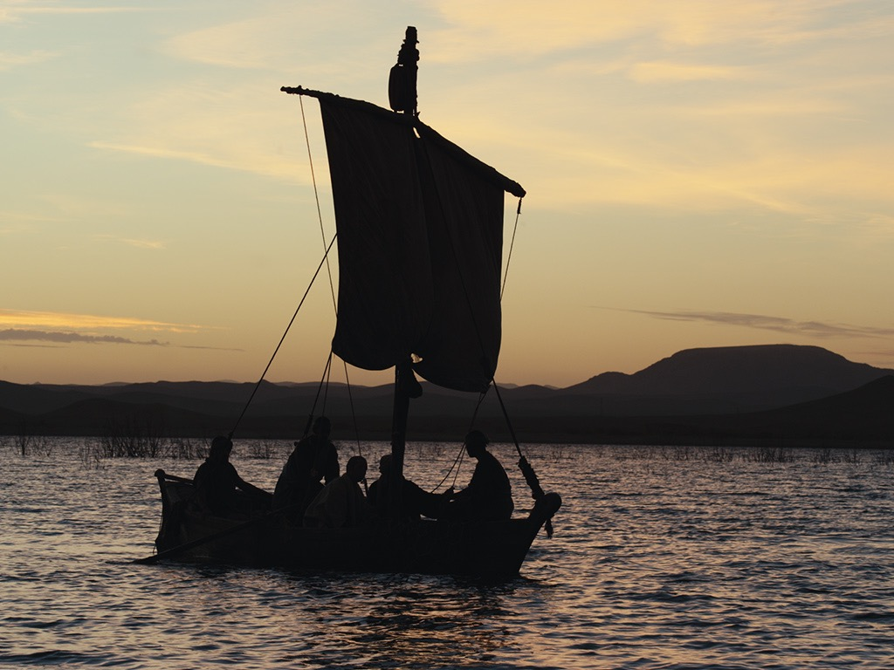

Slide 83
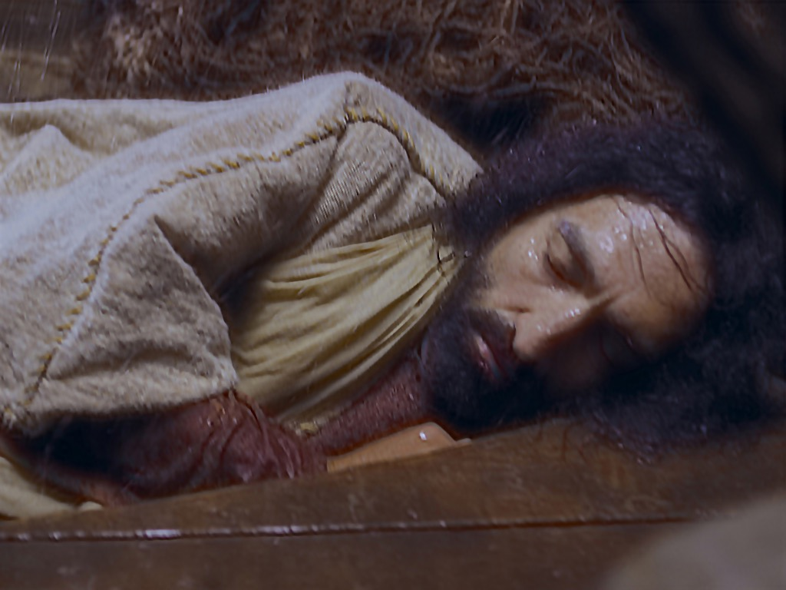

Slide 85


Slide 86


Slide 87


Slide 88


Slide 89


Slide 90


Slide 91


Slide 92


Slide 93
استخدمت بإذن رسمي
إنجيل
متى
إنجيل
مرقس
إنجيل
لوقا
إنجيل
يوحنا
نظرًا لإنتاج Lumo لمواد النشر الخاصة به ، نأسف لإبلاغك بأنه لا يمكننا ترخيص صورنا لعملاء آخرين خارج
freebibleimages.org
هذه الصور غير مرخصة لإعادة استخدامها في الفيديو أو النشر أو الوسائط الأخرى. لا يمكن إعادة توزيع الصور والملفات التي تم تنزيلها من خلال أي موقع ويب آخر غير freebibleimages.org أو استخدامها في أي سياق تؤدي فيه الرسالة المصاحبة إلى تقويض الإيمان المسيحي والإنجيل.
لا يمكن استخدام الصور إلا في العروض التقديمية التعليمية والمدونات ووسائل التواصل الاجتماعي ، وكلها يجب أن تكون مصحوبة بالإشارة إلى
www.LumoProject.com.
Picture courtesy of BBM
© All Rights Reserved.
www.bigbookmedia.com

Slide 94
3. قوة على الشياطين
69
متى 8: 28-34، مرقس 5: 1-20، لوقا 8: 26-39
أمام مقاومة قادة إسرائيل يتحقق المسيح من سلطته على لجئون الشياطين التي سيطرت على الخنازير لإظهار أنه لم يكن تحت سيطرة الشيطان منذ أن سيطر على مضيف الشيطان

Slide 95

صور
كتابية
مجانية
مرقس 5: 1-20، لوقا 8: 26-29
يحرر يسوع رجل البراري

Slide 96


Slide 97


Slide 98


Slide 100


Slide 101


Slide 102


Slide 103


Slide 104


Slide 105


Slide 106


Slide 107


Slide 108


Slide 109


Slide 110


Slide 111


Slide 112


Slide 113


Slide 114


Slide 115
استخدمت بإذن رسمي
إنجيل
متى
إنجيل
مرقس
إنجيل
لوقا
إنجيل
يوحنا
نظرًا لإنتاج Lumo لمواد النشر الخاصة به ، نأسف لإبلاغك بأنه لا يمكننا ترخيص صورنا لعملاء آخرين خارج
freebibleimages.org
هذه الصور غير مرخصة لإعادة استخدامها في الفيديو أو النشر أو الوسائط الأخرى. لا يمكن إعادة توزيع الصور والملفات التي تم تنزيلها من خلال أي موقع ويب آخر غير freebibleimages.org أو استخدامها في أي سياق تؤدي فيه الرسالة المصاحبة إلى تقويض الإيمان المسيحي والإنجيل.
لا يمكن استخدام الصور إلا في العروض التقديمية التعليمية والمدونات ووسائل التواصل الاجتماعي ، وكلها يجب أن تكون مصحوبة بالإشارة إلى
www.LumoProject.com.
Picture courtesy of BBM
© All Rights Reserved.
www.bigbookmedia.com

Slide 116
4. قوة على المرض والموت
70
متى 9: 18-26، مرقس 5: 21-43، لوقا 8: 40-56
يشفي المسيح امرأة نجسة بنزف دم ويقيم ابنة يايرس، من خلال السماح بلمسه ومن خلال لمس الميت لسلطته الملكية كملك إسرائيل حتى مع رفض شعبه له

Slide 117
5. قوة على العمى
71
متى 9: 27-34
عرف أعميين المسيح بصفته المسيا طالبين معجزة مسيانية، قام بها المسيح لهما عندما أعلنا إيمانهما في شخصه وهذا يوضح إرادته لإزالة عمى إسرائيل الروحي عندما تتجاوب الأمة بالإيمان

Slide 118
ذ. الرفض في الناصرة
72
متى 13: 54-58، مرقس 6: 1-6أ
رفض المسيح في مدينته أي الناصرة لأنه لم يستقبل التعليم من قبل معلم معتمد يظهر مدى العمى وعدم القدرة على استقبال النور الروحي واضحاً لدى غير المؤمنين

Slide 119
اضطهاد مدينة المسيح له
الروح القدس
الرجال باللون الأبيض
مريم
يوسف
النساء باللون الأصفر
يسوع
يوسف
سمعان
أخت 2
يعقوب
يهوذا
أخت 1
أليس هذا هو النجار ابن مريم وأخو يعقوب ويوسي ويهوذا وسمعان أو ليست أخواته ههنا عندنا فكانوا يعثرون به (مرقس 6: 3)
Notes:
Luke 1:35 The angel replied [to Mary], “The Holy Spirit will come upon you, and the power of the Most High will overshadow you. So the baby to be born will be holy, and he will be called the Son of God.
There existed no sexual union between Mary and the Holy Spirit, but instead it was God's power "overshadowing" her. Such was not the case with the four brothers and at least two sisters of Jesus, conceived and born in the natural manner. Yet these siblings evidently did not believe even as adults that their mother Mary was a virgin at the birth of Jesus. John brings out their unbelief in John 7:1-5…
John 7:1 After this, Jesus traveled around Galilee. He wanted to stay out of Judea, where the Jewish leaders were plotting his death. ² But soon it was time for the Jewish Festival of Shelters, ³ and Jesus’ brothers said to him, “Leave here and go to Judea, where your followers can see your miracles! ⁴ You can’t become famous if you hide like this! If you can do such wonderful things, show yourself to the world!” ⁵ For even his brothers didn’t believe in him (NLT).
But God worked on these brothers. After the resurrection, they believed and were in the Upper Room with the disciples: "These all with one mind were continually devoting themselves to prayer, along with the women, and Mary the mother of Jesus, and with His brothers" (Acts 1:14 NLT). In fact, both James and Jude went on to each record a General Epistle!
__________
LC-03-Controversy-114
LC-04-Instruction-152
NS-02-Mark1-9-slide 234
NS-04-John1-11—slide 387
NS-20-James1-2—slide 61
NS-26-Jude-90

Slide 120
ر. موت الشاهد
73
متى 14: 1-12، مرقس 6: 14-29، لوقا 9: 7-9
إن المعارضة النهائية للمسيح ورفض عرضه للملكوت تنبأت في إعدام هيرودس ليوحنا لأجل البر

Slide 121
شخصيات هيرودس في الكتاب المقدس
هيرودس (الكبير)
قابل المجوس
قتل الأطفال في بيت لحم
Notes:
Let's go back and look at all the Herods in the New Testament. Here is a quick overview. Since these slides are available on our website so I will go through them quickly.
The first Herod, is known as Herod the Great. He was King when Jesus was born, he met the wise men and killed the babies in Jerusalem.
________
LC-03-Controversy-116
NS-03-Mark1-8—slide 235
NS-05-Acts20-28—slide 153

Slide 122
شخصيات هيرودس في الكتاب المقدس
هيرودس (الكبير)
هيرودس أنتيباس
هيرودس أرخيلاوس
هيرودس فيلبس
جعل يوسف يرجع إلى الناصرة (عندما عاد من مصر)
Notes:
When he died, Rome decided that his Kingdom would be split between 3 of his sons.
Herod Archelaus was not a good ruler, he was so bad that Joseph was warned to return to Nazareth after Herod the Great’s death and the family was returning from Egypt. He was eventually fired by the Roman senate. His territory was then ruled by Roman governors.

Slide 123
شخصيات هيرودس في الكتاب المقدس
هيرودس (الكبير)
هيرودس
أنتيباس
هيرودس أرخيلاوس
هيرودس
فيلبس
زوجته هيروديا تركته لأجل أخيه أنتيباس
Notes:
Herod Philip was actually a pretty good guy. Unfortunately for him, his wife left him for his brother, Herod Antipas.

Slide 124
شخصيات هيرودس في الكتاب المقدس
هيرودس (الكبير)
هيرودس
أنتيباس
هيرودس أرخيلاوس
هيرودس
فيلبس
تزوج زوجة أخيه هيروديا
قتل يوحنا المعمدان
أشرف على محاكمة يسوع
Notes:
Herod Antipas is the Herod that executed John the Baptist and presided of Jesus’ trial, conferring with Pontus Pilate.

Slide 125

أبناء هيرودس الثلاثة الحكام
80 و89
فيلبس
أنتيباس
أرخيلاوس
بيتزل، أطلس مودي لأراضي الكتاب المقدس، الطبعة الأولى
Notes:
________
LC-03-Controversy-123
NB-07-Politics4Herodians-25

Slide 126
شخصيات هيرودس في الكتاب المقدس
هيرودس (الكبير)
هيرودس
أنتيباس
أرسطوبولوس الرابع
هيرودس
فيلبس
هيرودس أرخيلاوس
هيرودس أغريباس
اضطهد المسيحيين (في أعمال 12)
Notes:
Herod the Great had many other children. One of them, Aristobulus, was the father of Herod Agrippa.
Agrippa was sent to Rome to hobnob with Roman royalty. He became king by befriending the future emperor Caligula. His death is recorded in اعمال 12 because he did not rebuke the people when they stated he has the voice of a God.

Slide 127
شخصيات هيرودس في الكتاب المقدس
هيرودس (الكبير)
هيرودس
أنتيباس
أرسطوبولوس الرابع
هيرودس
فيلبس
هيرودس أرخيلاوس
هيرودس أغريباس
استمع إلى دفاع بولس (أعمال 25-26)
الأختان برنيس ودروسيلا (متزوجتان من فيليكس)
هيرودس أغريباس الثاني
Notes:
We finally get to Herod Agrippa II. We already met his sister, Drusilla, who was married to the former governor Roman Felix.

Slide 128

يوحنا المعمدان
في السجن
متى 14: 1-12
مرقس 6: 14-29
صور كتابية مجانية

Slide 129

عارض هيرودسُ يسوعَ
لكنَّ يسوع أكَّد شرعيَّته بواسطة ثلاث معجزات
(مرقس 6: 14-56).
Notes:
Mark 6:14 Herod Antipas, the king, soon heard about Jesus, because everyone was talking about him. Some were saying, “This must be John the Baptist raised from the dead. That is why he can do such miracles.” 15 Others said, “He’s the prophet Elijah.” Still others said, “He’s a prophet like the other great prophets of the past.”
Mark 6:16 When Herod heard about Jesus, he said, “John, the man I beheaded, has come back from the dead.”

Slide 130

Notes:
Herodias used to be Herod Philip's wife, but his brother Herod Antipas took her from him, evidently with her consent. She was not pleased with John the Baptist.

Slide 131

Notes:
John continued to speak out against Antipas for this immorality. "So Herodias bore a grudge against John and wanted to kill him. But without Herod’s approval she was powerless" (Mark 6:19 NLT).

Slide 132

Notes:
Mark 6:17 "For Herod had sent soldiers to arrest and imprison John as a favor to Herodias. She had been his brother Philip’s wife, but Herod had married her. 18 John had been telling Herod, 'It is against God’s law for you to marry your brother’s wife.'”

Slide 133
Notes:
John was imprisoned in the Palace/Fortress of Machaerus on the east side of the Dead Sea in modern-day Jordan.

Slide 134

Notes:
"Herod respected John; and knowing that he was a good and holy man, he protected him. Herod was greatly disturbed whenever he talked with John, but even so, he liked to listen to him" (Mark 6:20 NLT).

Slide 135

Notes:
John had a very blunt and courageous style that easily offended people. Though the son of a priest, he avoided the temple due to its corruption. He also rejected priestly garb, wearing clothes like Elijah instead. No wonder! He was the NT Elijah and even lived in the Jordan thicket exactly where Elijah had lived 800 years earlier!

Slide 136

Notes:
So Herod was perplexed what to do to John.

Slide 137

Notes:
But Herodias constantly looked for an opportunity for revenge.

Slide 138

Notes:
Mark 6:21 Herodias’s chance finally came on Herod’s birthday. He gave a party for his high government officials, army officers, and the leading citizens of Galilee.

Slide 139

Notes:
"Then his daughter, also named Herodias, came in…" (Mark 6:22)

Slide 140

Notes:
"She performed a dance that greatly pleased Herod and his guests. 'Ask me for anything you like,' the king said to the girl, 'and I will give it to you'" (Mark 6:22-23 NLT).

Slide 141

Notes:
"He even vowed, 'I will give you whatever you ask, up to half my kingdom!'” (Mark 6:23 NLT).

Slide 142

Notes:
"She went out and asked her mother, 'What should I ask for?'” (Mark 6:24a).

Slide 143

Notes:
"Her mother told her, 'Ask for the head of John the Baptist!'” (Mark 6:24a).

Slide 144

Notes:
"So the girl hurried back to the king and told him, 'I want the head of John the Baptist, right now, on a tray!'” (Mark 6:25 NLT).
"Then the king deeply regretted what he had said; but because of the vows he had made in front of his guests, he couldn’t refuse her" (6:26).

Slide 145

Notes:
"So he immediately sent an executioner to the prison to cut off John’s head and bring it to him" (Mark 6:27a).

Slide 146

Notes:
"The soldier beheaded John in the prison" (Mark 6:27b).

Slide 147

قلعة مكاور (الأردن)

Slide 148

قلعة مكاور (الأردن)

Slide 149
قلعة مكاور (الأردن)
مغارة يوحنا

Slide 150


مغارة يوحنا

Slide 151

Notes:
"brought his head on a tray, and gave it to the girl, who took it to her mother" (Mark 6:28 NLT).

Slide 152

Notes:
"When John’s disciples heard what had happened, they came to get his body and buried it in a tomb" (Mark 6:29 NLT).

Slide 153

التسلسل الزمني لسلالة هيرودس
(37 ق.م – 70 م)
37 ق.م
88
هيرودس الكبير ملك على كل إسرائيل
أرخيلاوس والي على اليهودية، السامرة وأدومية | فيلبس رئيس ربع إيطورية، غوالانيتس، تراخونيتس، بيثينية، أورانيتس | أنتيباس رئيس ربع الجليل و بيرية
الحكام الرومان (ولاة أو وكلاء)
 | أغريباس الأول
ملك في النهاية على كل إسرائيل | Agrippa I
الرومان حكام (مراقبين أو وكلاء)
 | أغريباس الثاني ملك
 |  | جزئياً تحت حكم هيرودس أغريباس الثاني
الثورة اليهودية ضد روما دمر تيطس أورشليم والهيكل في 5 آب 70 م
4 ق.م
6 م
34 م
37 م
39 م
41 م
44 م
53 م
56 م
مقتبس من
يوحنا غراسميك
كلية دالاس اللاهوتية
66 م
70 م
Notes:
Leadership over the land of Israel changed repeatedly during the first century.
_____________
BG-04-Intertestamental Geography-21
LC-03-Controversy-151
NB-07-Politics 4-Herodians & Rome-21
NS-03-Luke1-12—slide 168

Slide 154

الصور مقدمة من إعلام الكتاب الكبير
© جميع الحقوق محفوظة
استخدمت بإذن
إعلام الكتاب الكبير

Slide 155
الكلمة في صور
صور كتابية مجانية

Slide 156
Black

Slide 157


حياة المسيحat BibleStudyDownloads.org
أحصل على العرض التقديمي مجاناً
Notes:
NT Survey (ns)

